Slide 1
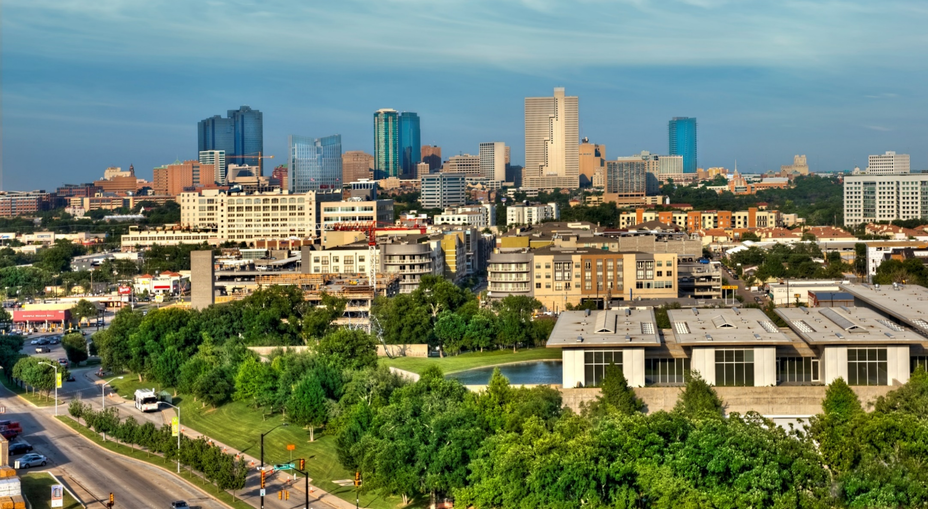
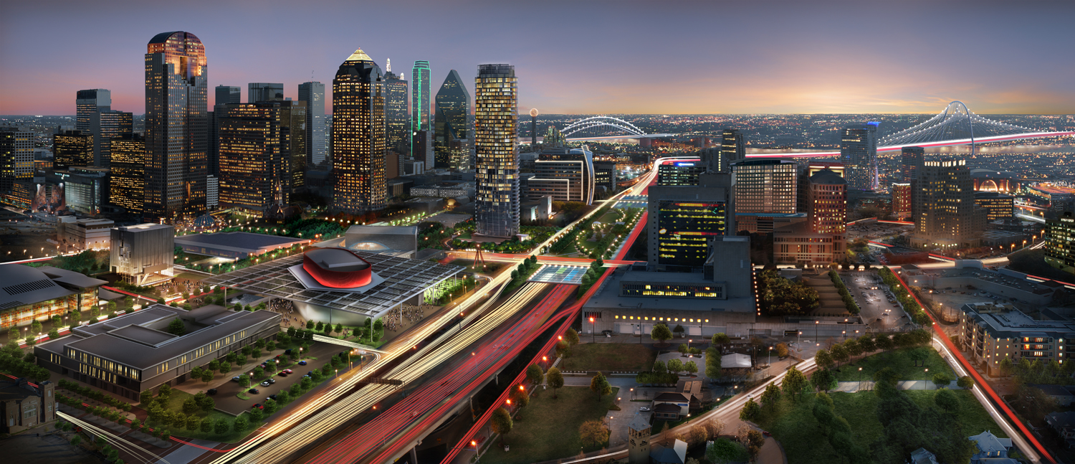

Slide 2
Londres
Moscou
Vancouver
Montréal
Toronto
Paris
New York
Los Angeles
DFW
Mexico

Slide 3
Seattle
Portland
Boston
Detroit
Chicago
New York
Philadelphie
San Francisco
Denver
Indianapolis
Washington
Las Vegas
Los Angeles
Albuquerque
Charlotte
Phoenix
Atlanta
DFW
Austin
Houston
San Antonio
Miami

Slide 4
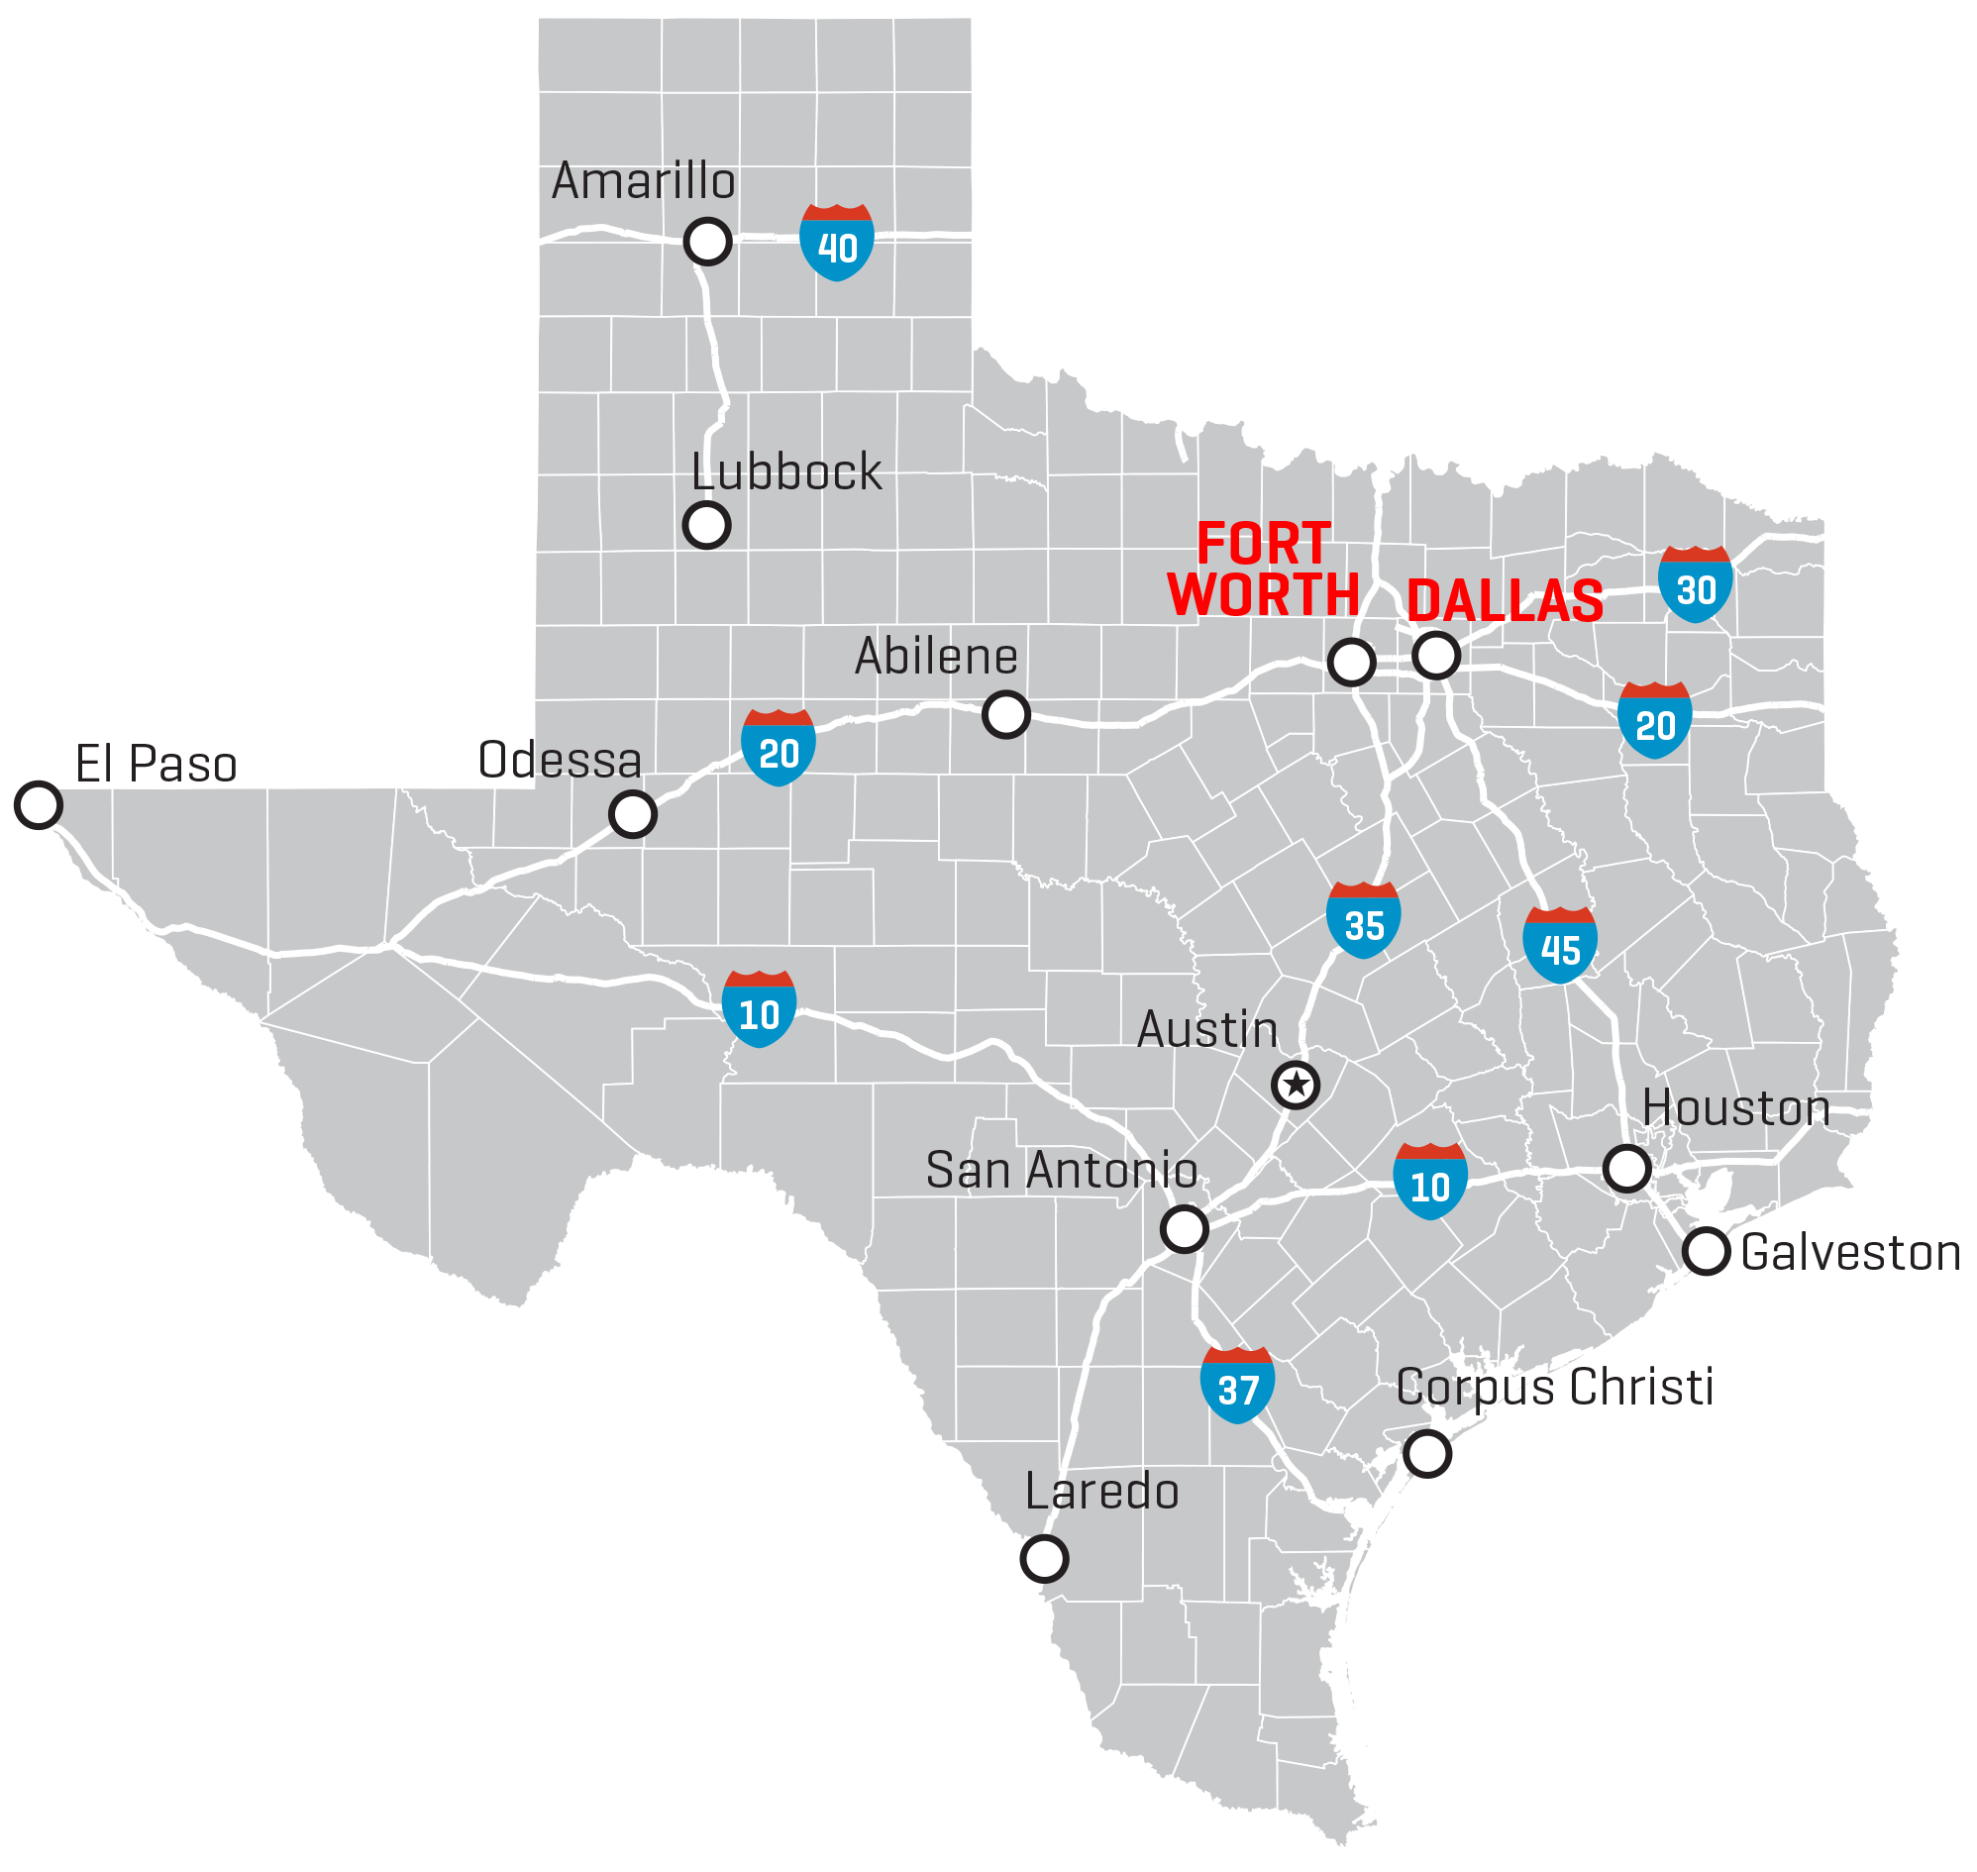
TRIANGLE DU TEXAS

Slide 5
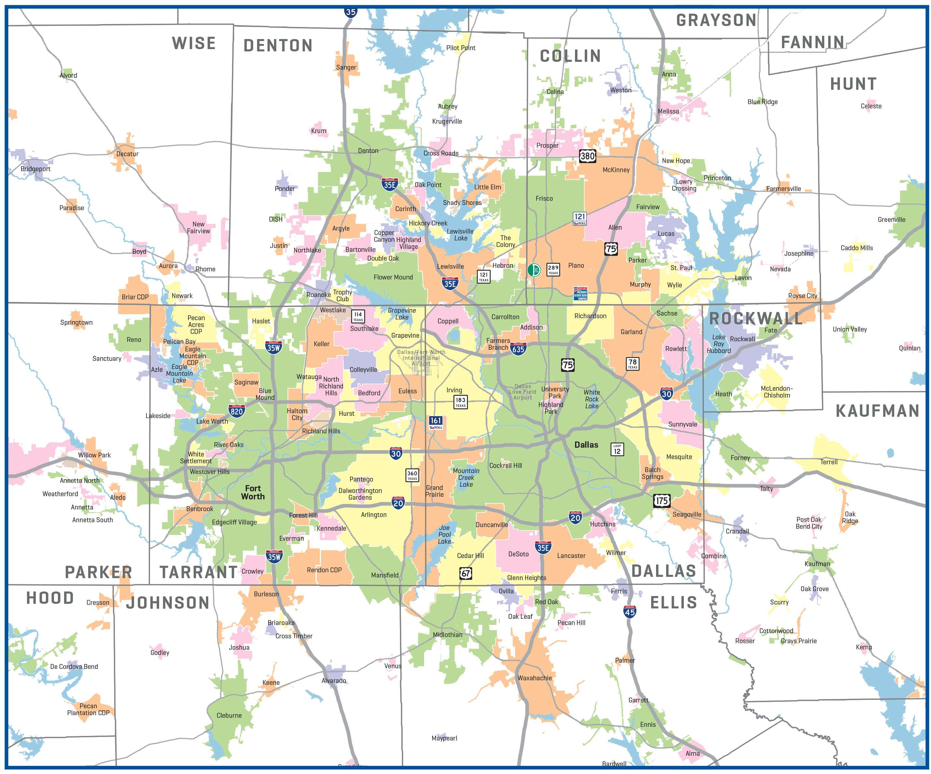
RÉGION DEDFW
SI DFW ÉTAIT UN ÉTAT
9E PIB
8 NEW JERSEY | 10 CAROLINE DU NORD
SI DFW ÉTAIT UN PAYS
23E PIB
22 Suède | 24 NIGÉRIA
4E PLUS GRANDE
RÉGIONS MÉTROPOLITAINES DES ÉTATS-UNIS

Slide 6
ENTREPRISES CANADIENNES REMARQUABLES À DFW
Mother Parker’s Tea and Coffee
Avigilon
Bombardier
Aéronautique
Blackberry
Neiman Marcus
59
entreprises canadiennes œuvrant dans la région de Dallas-Fort Worth

Slide 7
TEXAS – COMMERCE DE MARCHANDISES BILATÉRAL AVEC LE CANADA : 47,3 MILLIARDS DE DOLLARS
20,5 G $
IMPORTATION DU TEXAS
EXPORTATION AU TEXAS
26,8 G $

Slide 8
CANADA
CORÉE DU SUD
12,9 G $
4,3 G $
DFW
JAPON
6,1 G $
CINQ PREMIERS PARTENAIRES COMMERCIAUX
33,3 G $
CHINE
4,3 G $
TAÏWAN
Notes:
SOURCE : US International Trade Administration, 2015; USA Trade Online, US Census Bureau

Slide 9
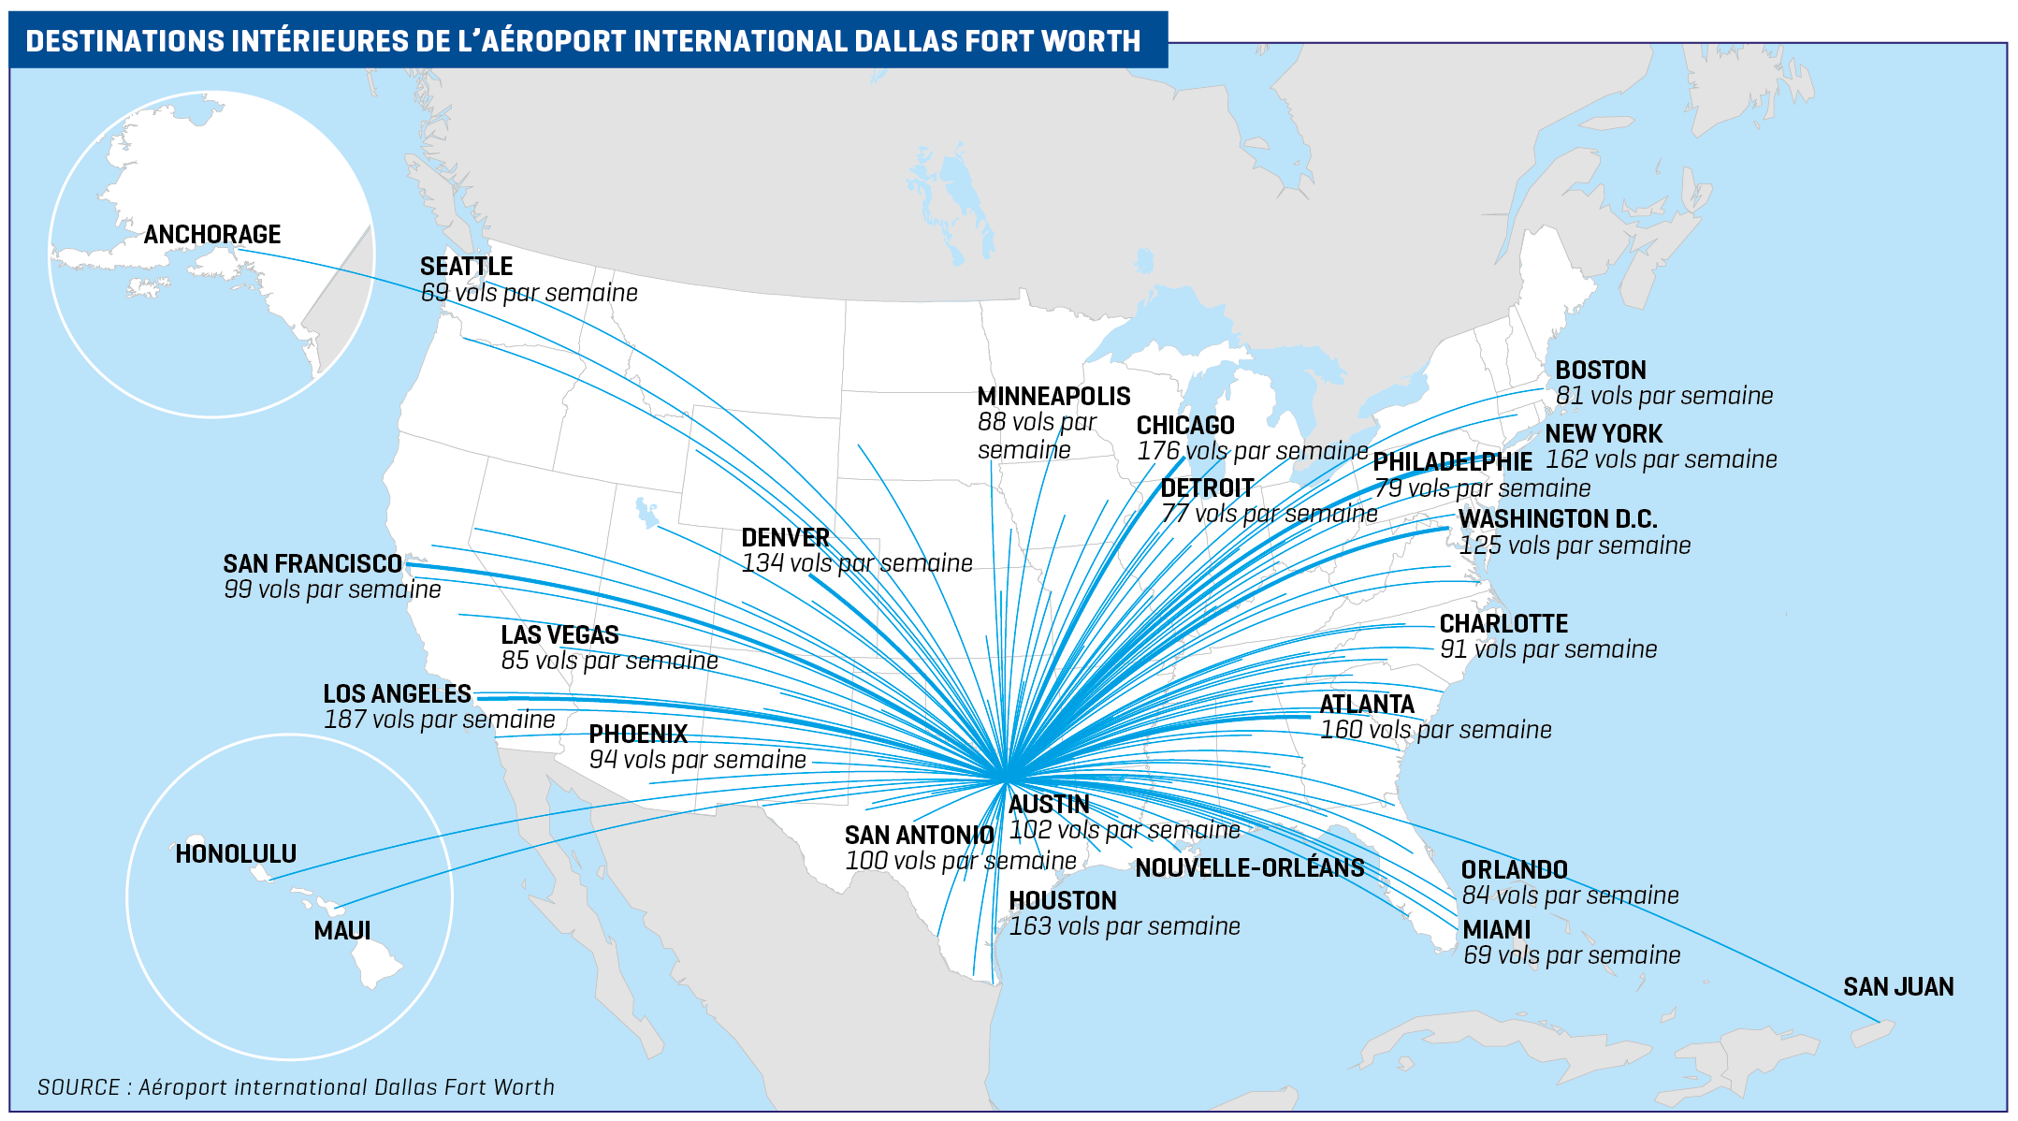
4 HEURES DE VOL À PARTIR DES CÔTES

Slide 10
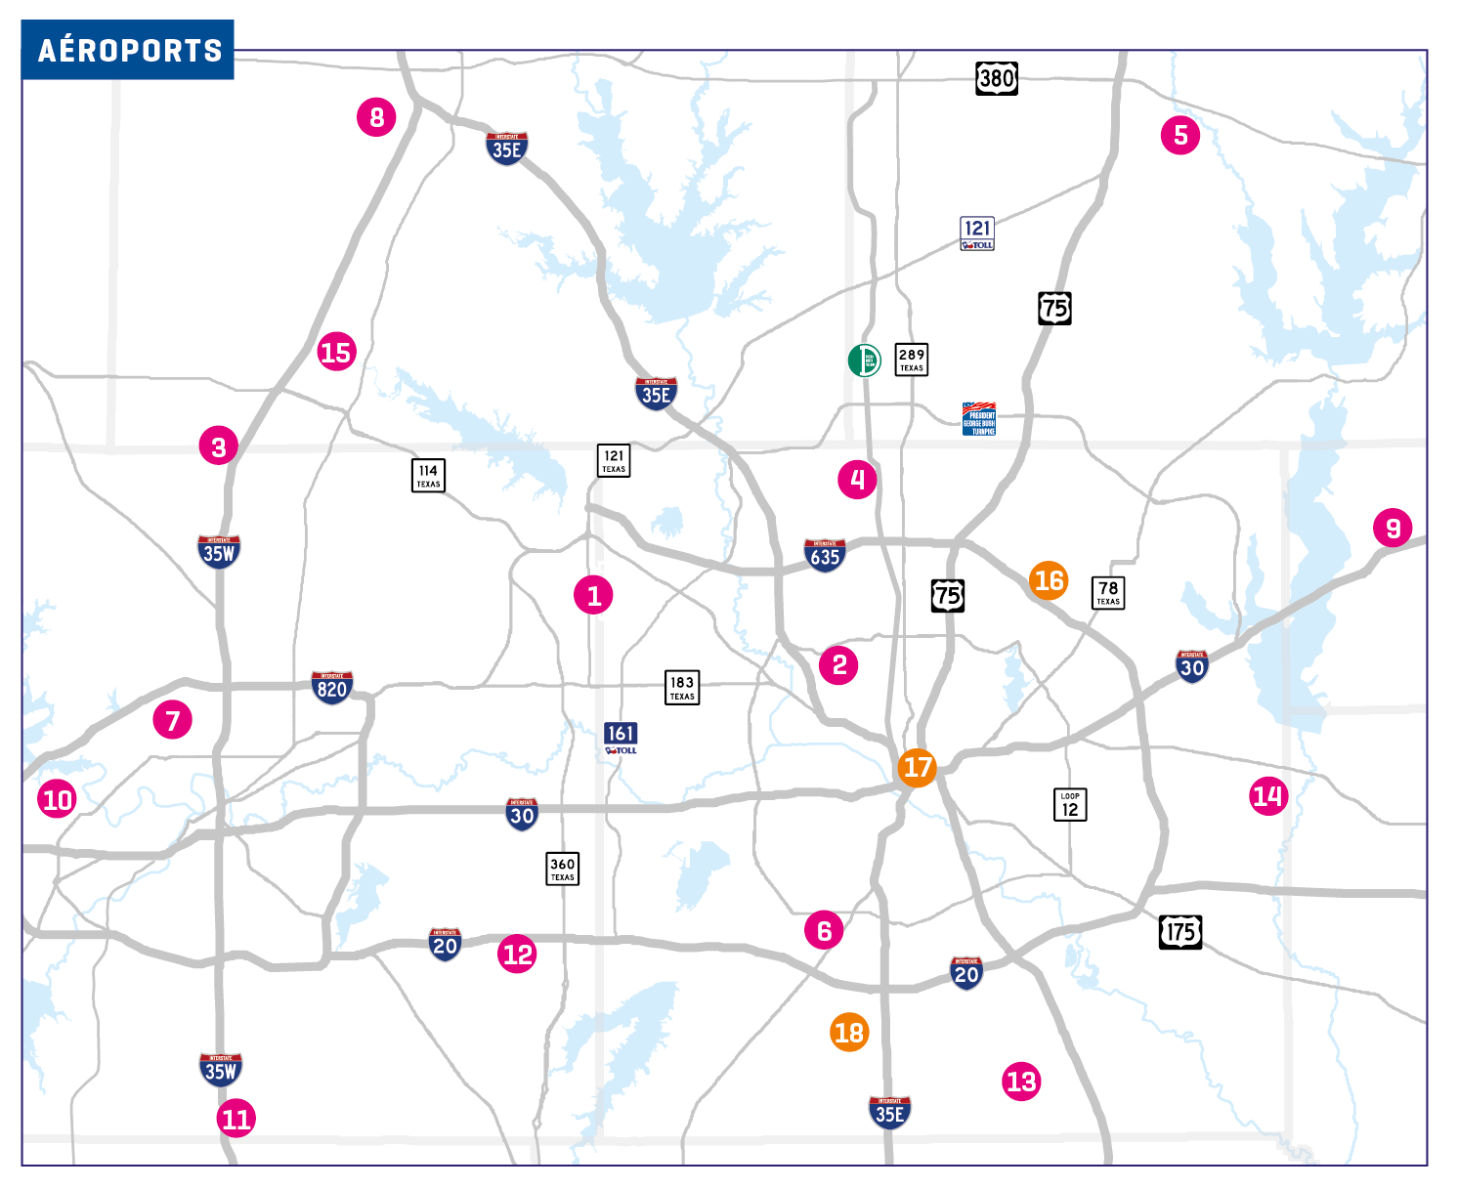
1
Aéroport international DFW
2
Aéroport Dallas Love Field
3
Aéroport Fort Worth Alliance
4
Aéroport Addison
5
Aéroport national McKinney
6
Aéroport Dallas Executive
7
Aéroport international Fort Worth Meacham
8
Aéroport Denton Enterprise
9
Aéroport municipal Ralph M Hall/Rockwall
10
Aéroport NAS Fort Worth Joint Reserve Base
11
Aéroport Fort Worth Spinks
12
Aéroport municipal d’Arlington
13
Aéroport régional de Lancaster
14
Aéroport métropolitain de Mesquite
15
Aéroport régional Northwest

Slide 11
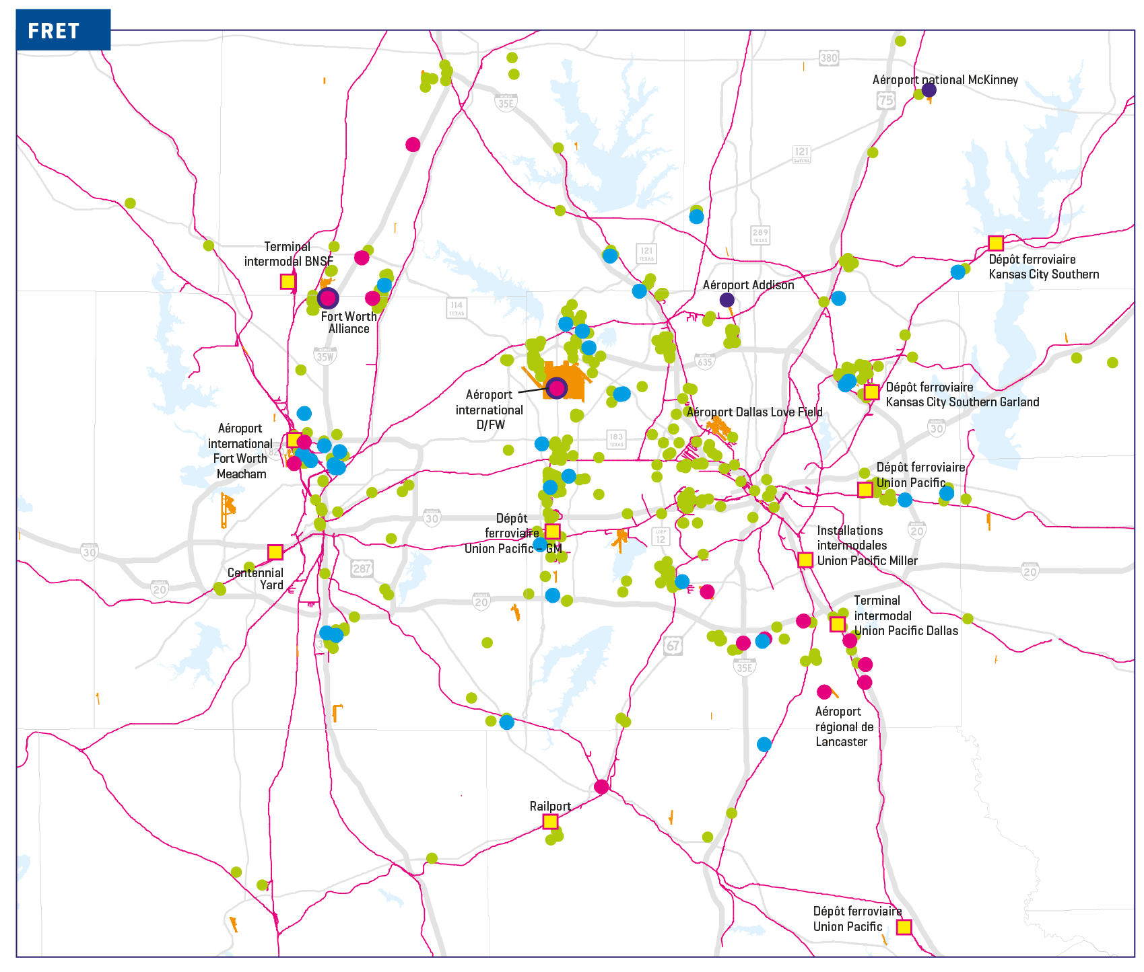
« POINTS NÉVRALGIQUES » PRÉDÉSIGNÉS DE LA ZONE FRANCHE
ZONES FRANCHES PROPRES À L’ENTREPRISE OU AU SITE
DÉPÔT FERROVIAIRE/INSTALLATION INTERMODALE
CENTRES DE DISTRIBUTION
POINT D’ENTRÉE AUX DOUANES
CHEMIN DE FER

Slide 12
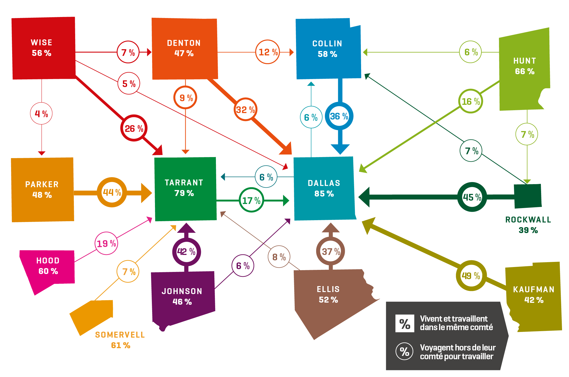
TRAJETS TYPE

Slide 13
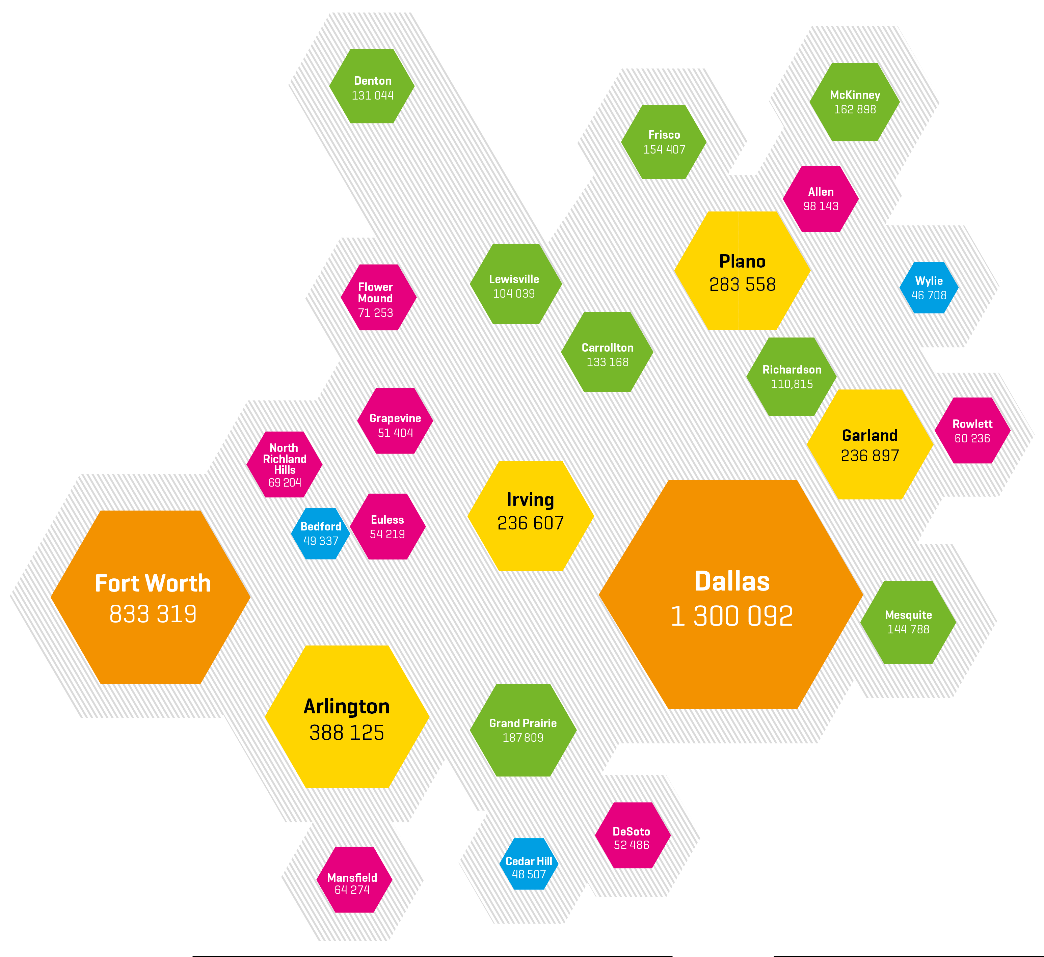
RÉGION POPULATION CHANGEMENT
MÉTROPOLITAINE EN 2015 DE 2010 À 2015
New York-Newark-Jersey City 20 182 305 3,0 %
Los Angeles-Long Beach-Anaheim 13 340 068 3,9 %
Chicago-Naperville-Elgin 9 551 031 0,8 %
Dallas-Fort Worth-Arlington 7 102 796 10,1 %
Houston-The Woodlands-Sugar Land 6 656 947 11,9 %
Philadelphie-Camden-Wilmington 6 097 684 7,6 %
Washington-Arlington-Alexandria 6 069 875 1,6 %
Miami-Ft Lauderdale-West Palm Beach 6 012 331 7,6 %
Atlanta-Sandy Springs-Roswell 5 710 795 7,7 %
Boston-Cambridge-Newton 4 774 321 4,6 %
DONNÉES DÉMOGRAPHIQUES
Population totale 7 102 796
Âge médian 34,3
Nombre total de ménages 2 370 055
Taille moyenne des ménages 2,8
DONNÉES SUR LE NIVEAU DE SCOLARITÉ
% détenant un diplôme d’études secondaires ou plus 84,3 %
% détenant un baccalauréat ou plus 32,5 %
DONNÉES ÉCONOMIQUES
Revenu médian des ménages 80 769 $

Slide 14
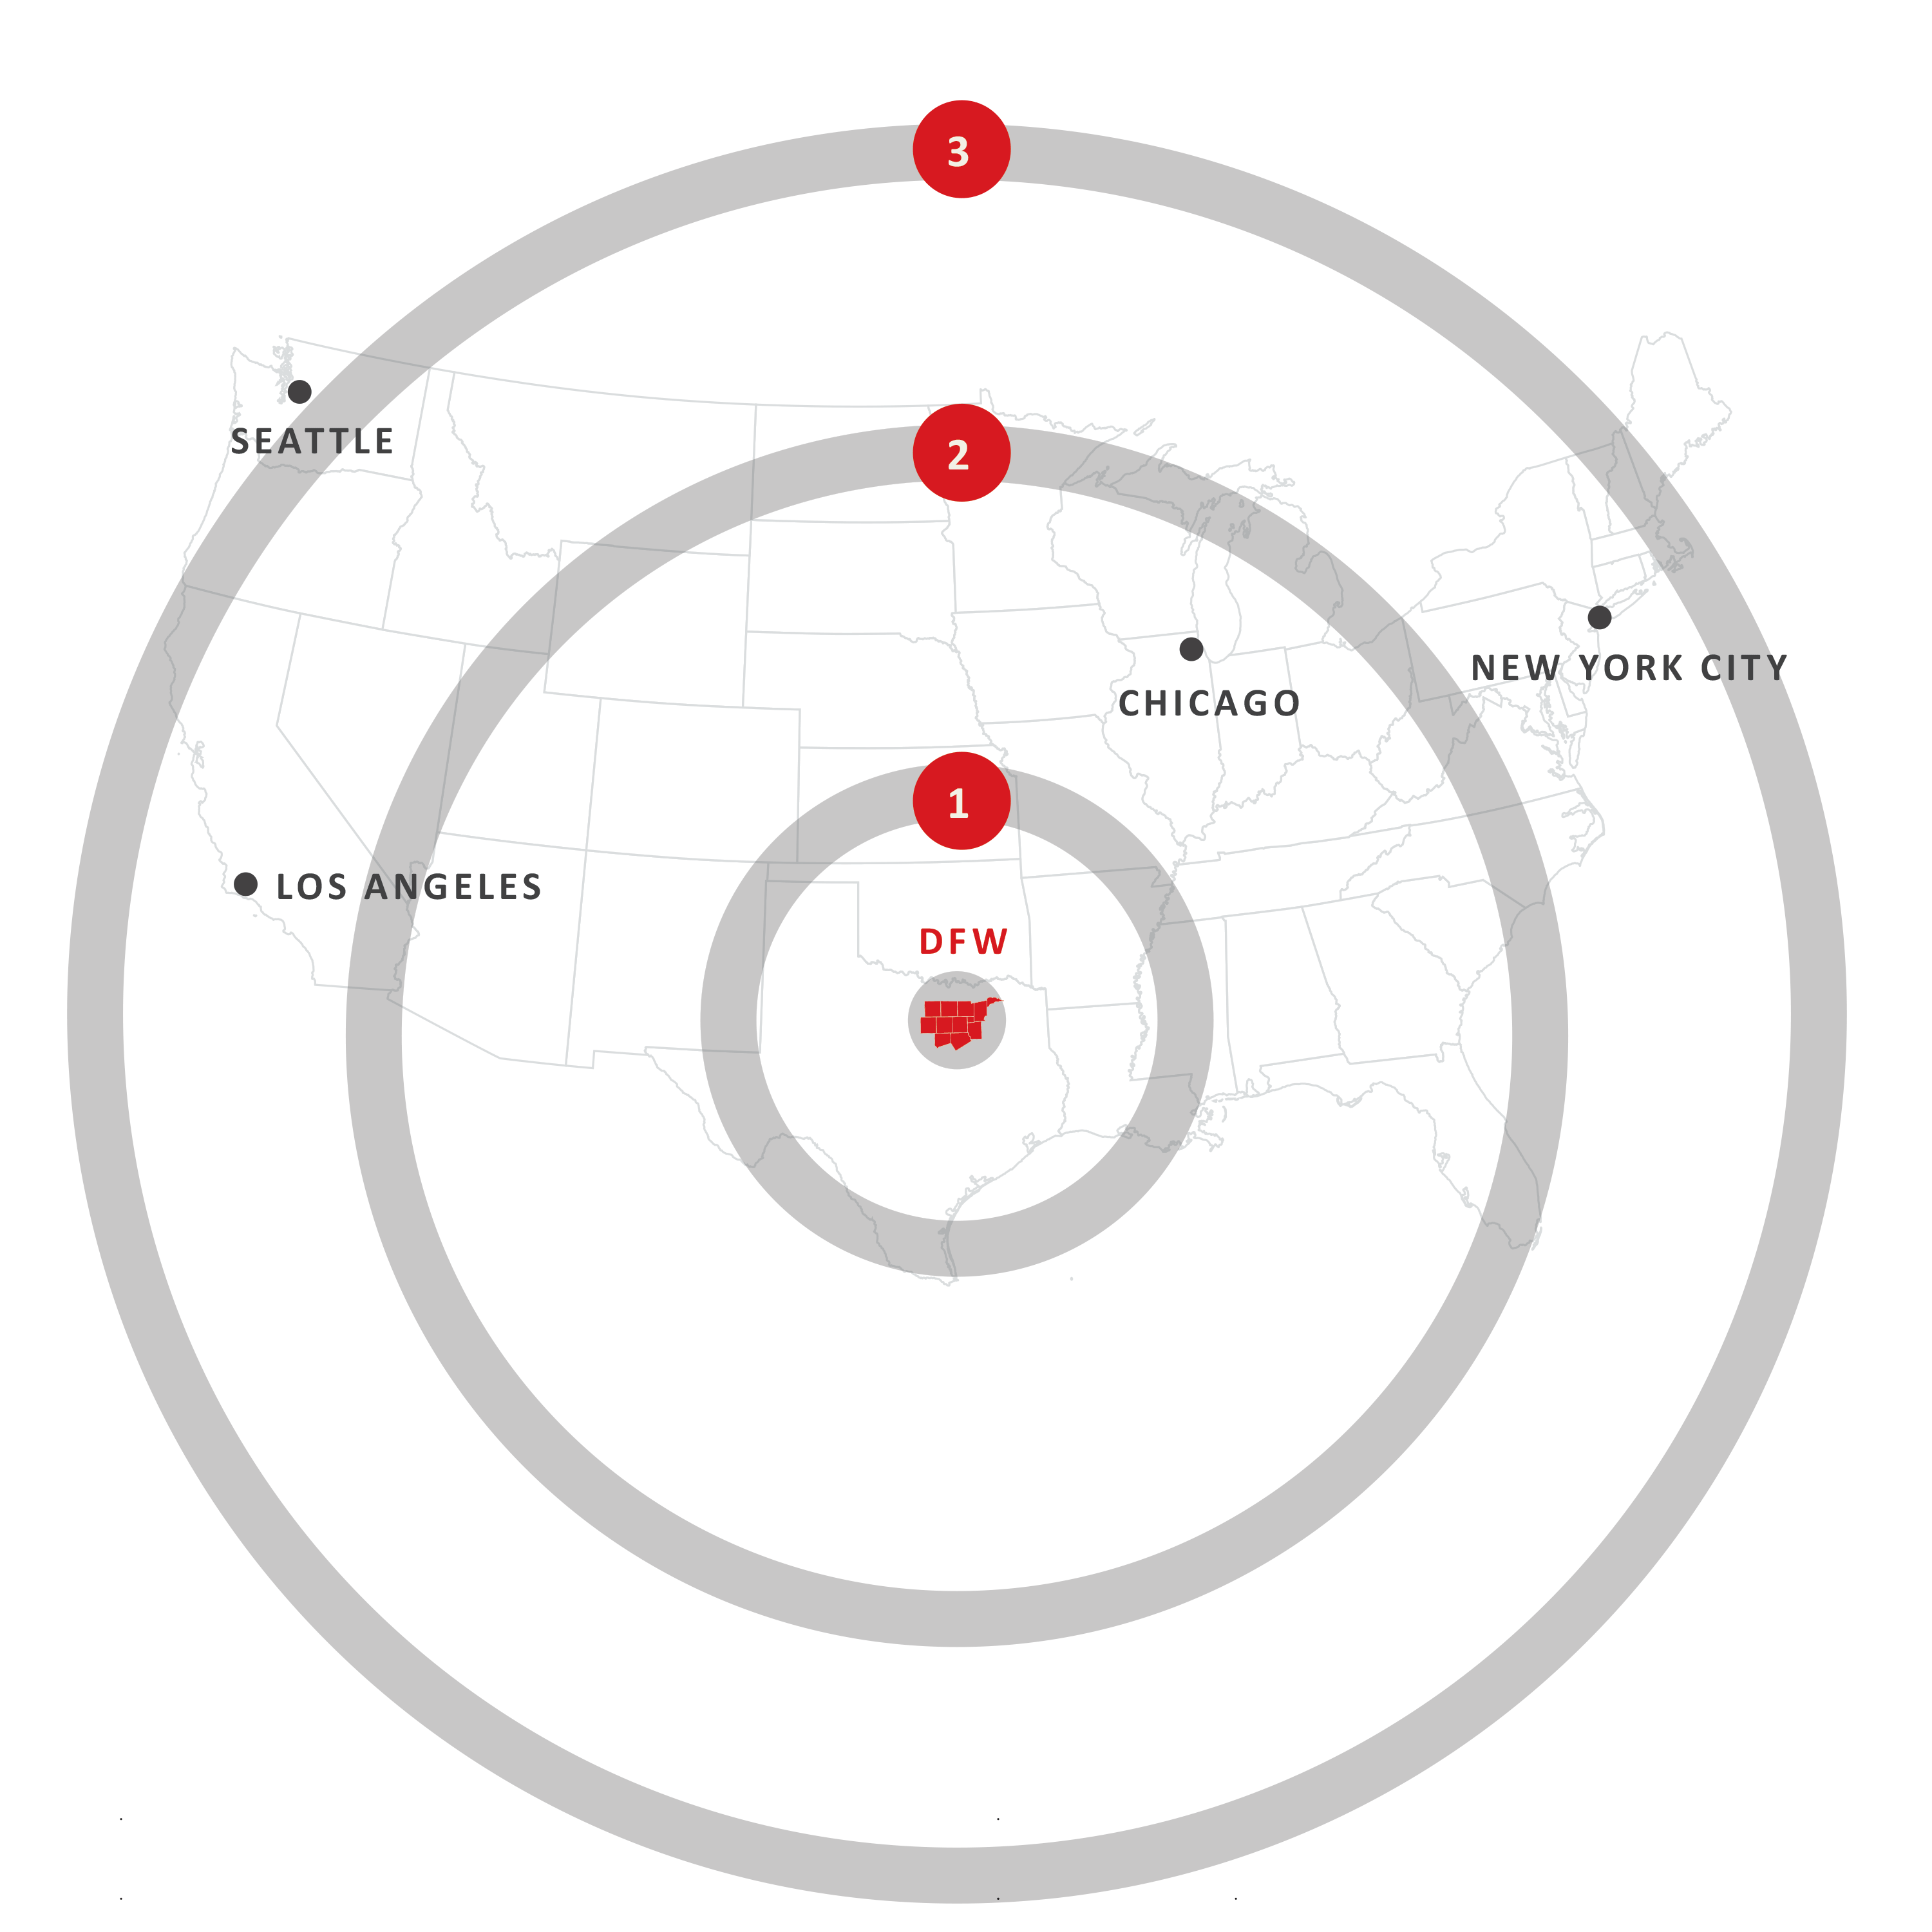
TEMPS DE TRANSIT DES CAMIONS
ANNEAU
HEURES
KILOMÈTRES
% POP. DESSERVIE
1
10
966
16 %
2
24
1 545
37 %
3
48
2 887
93 %

Slide 15
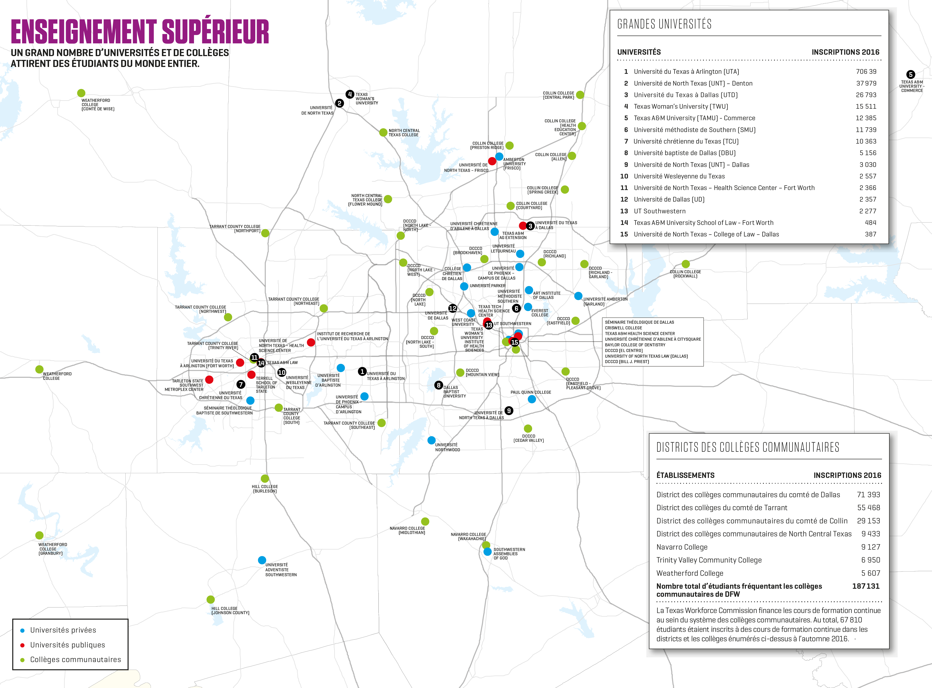

Slide 16
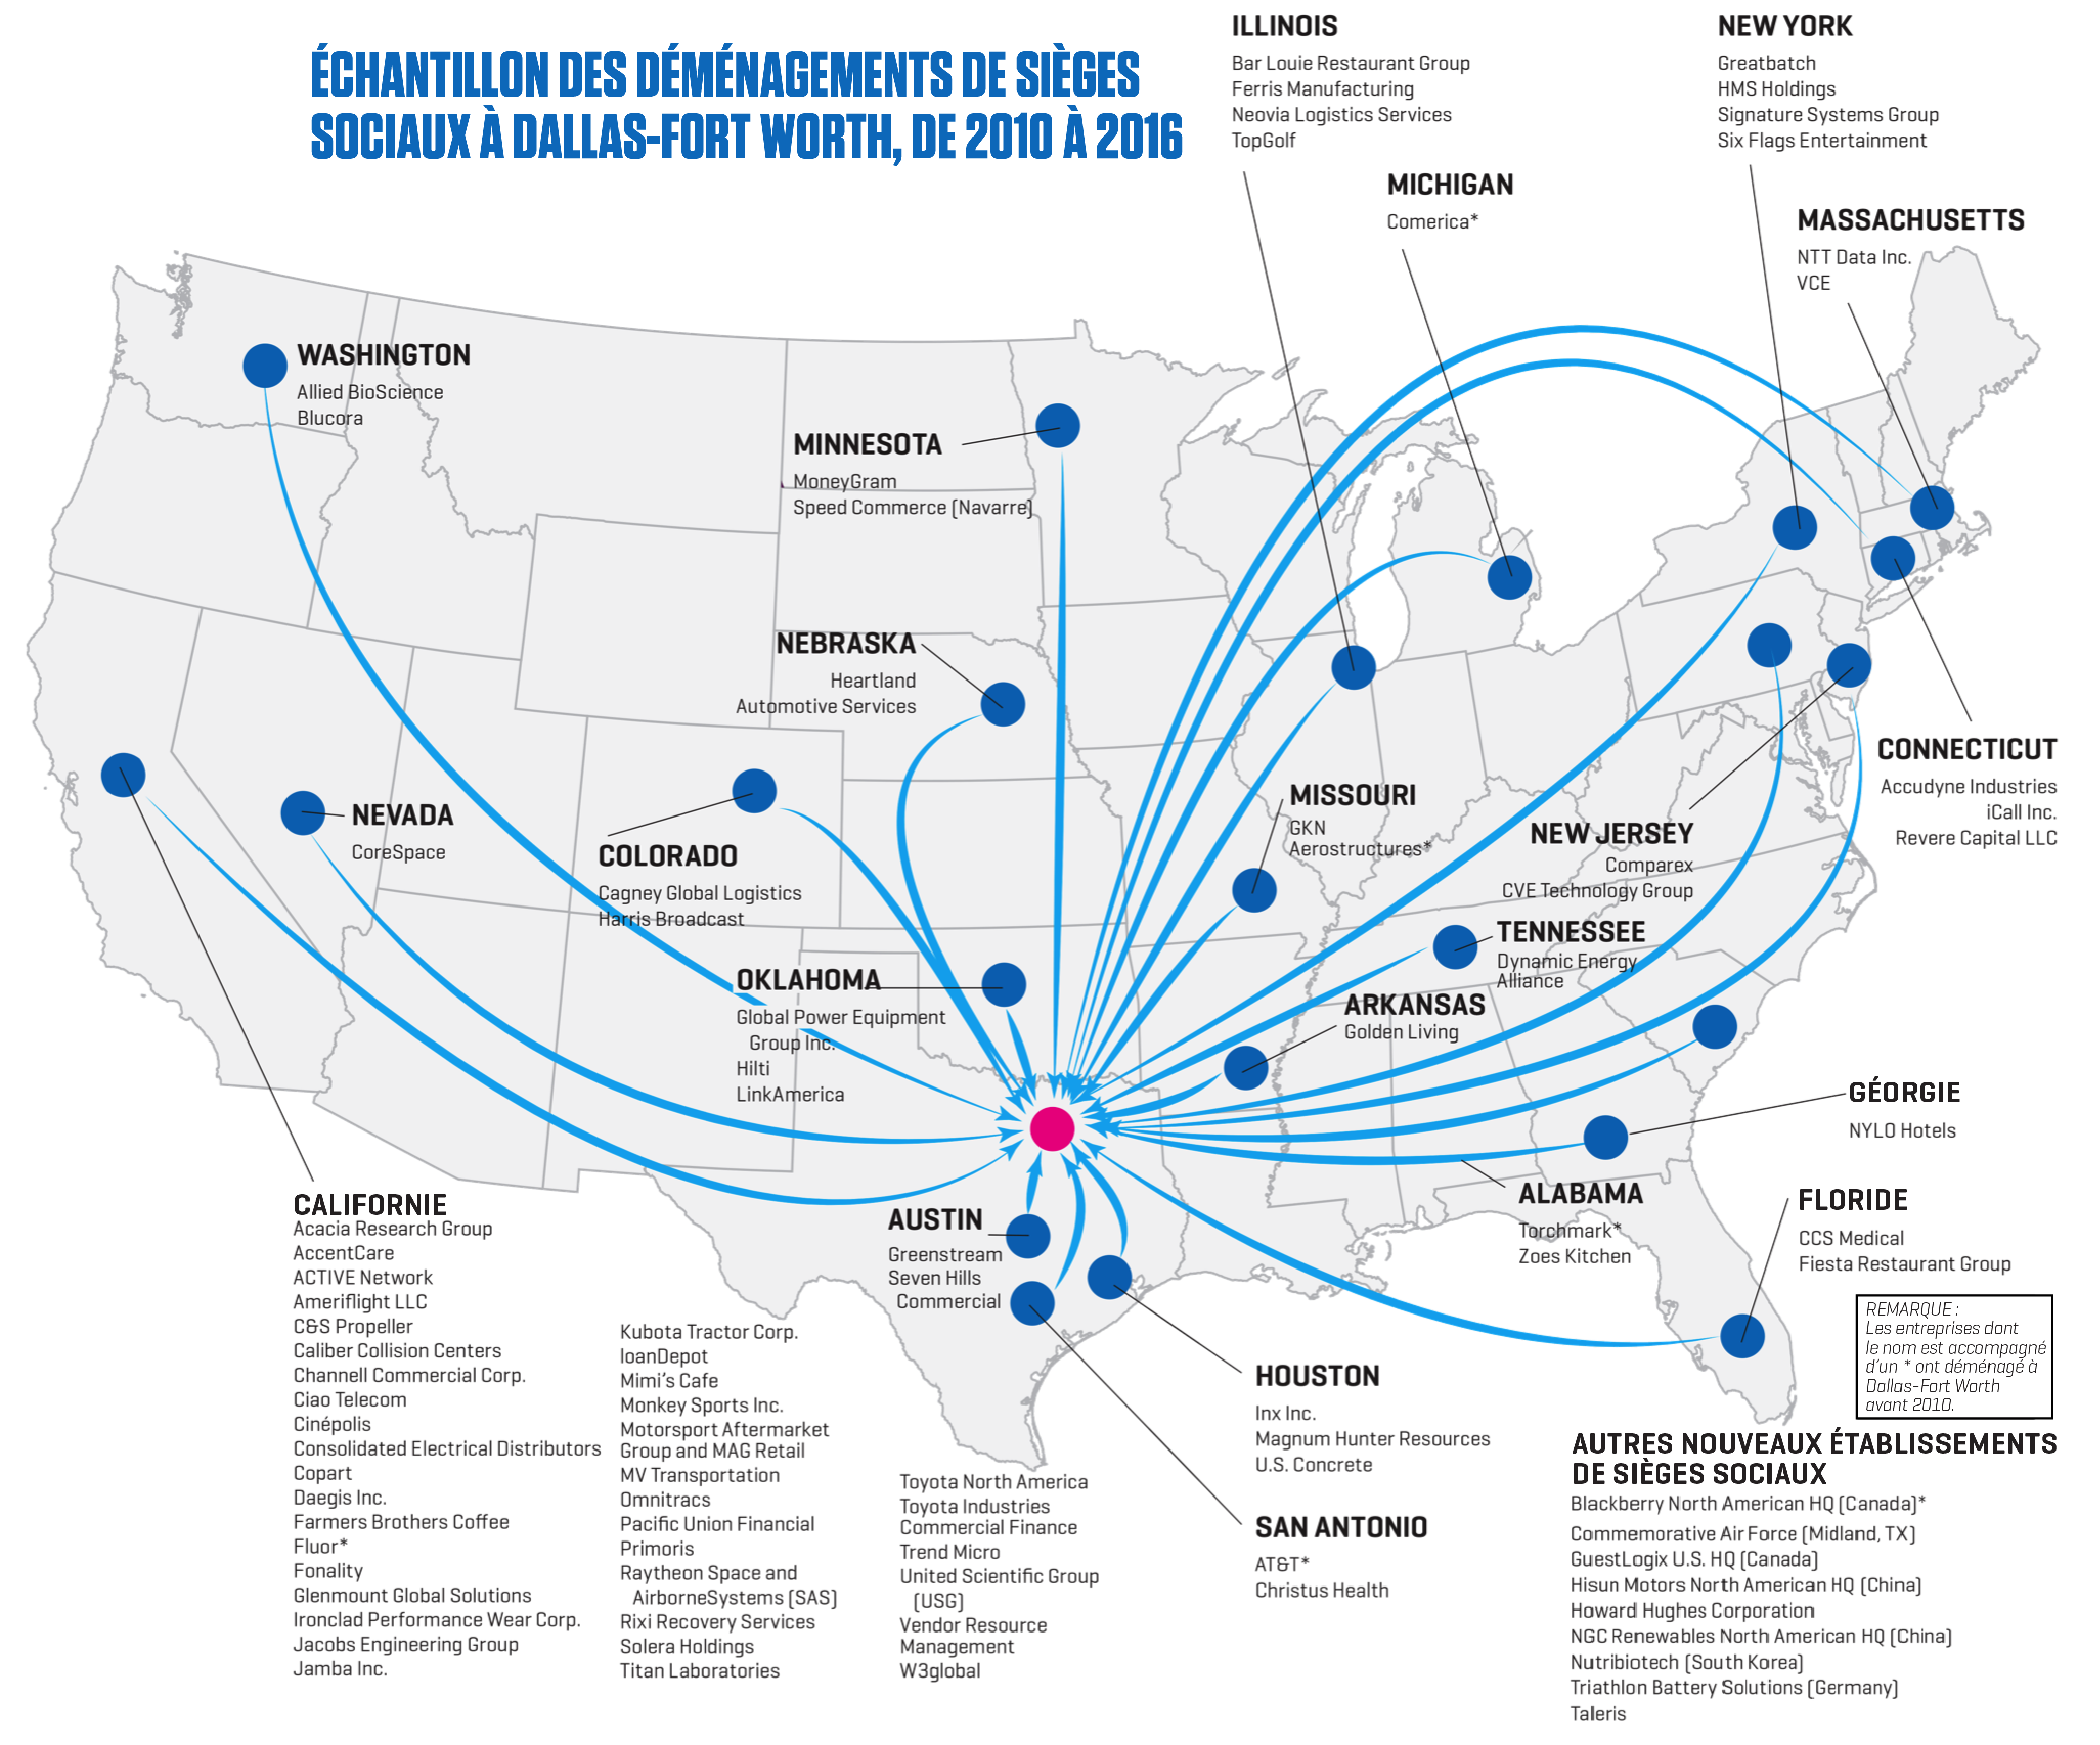

Slide 17
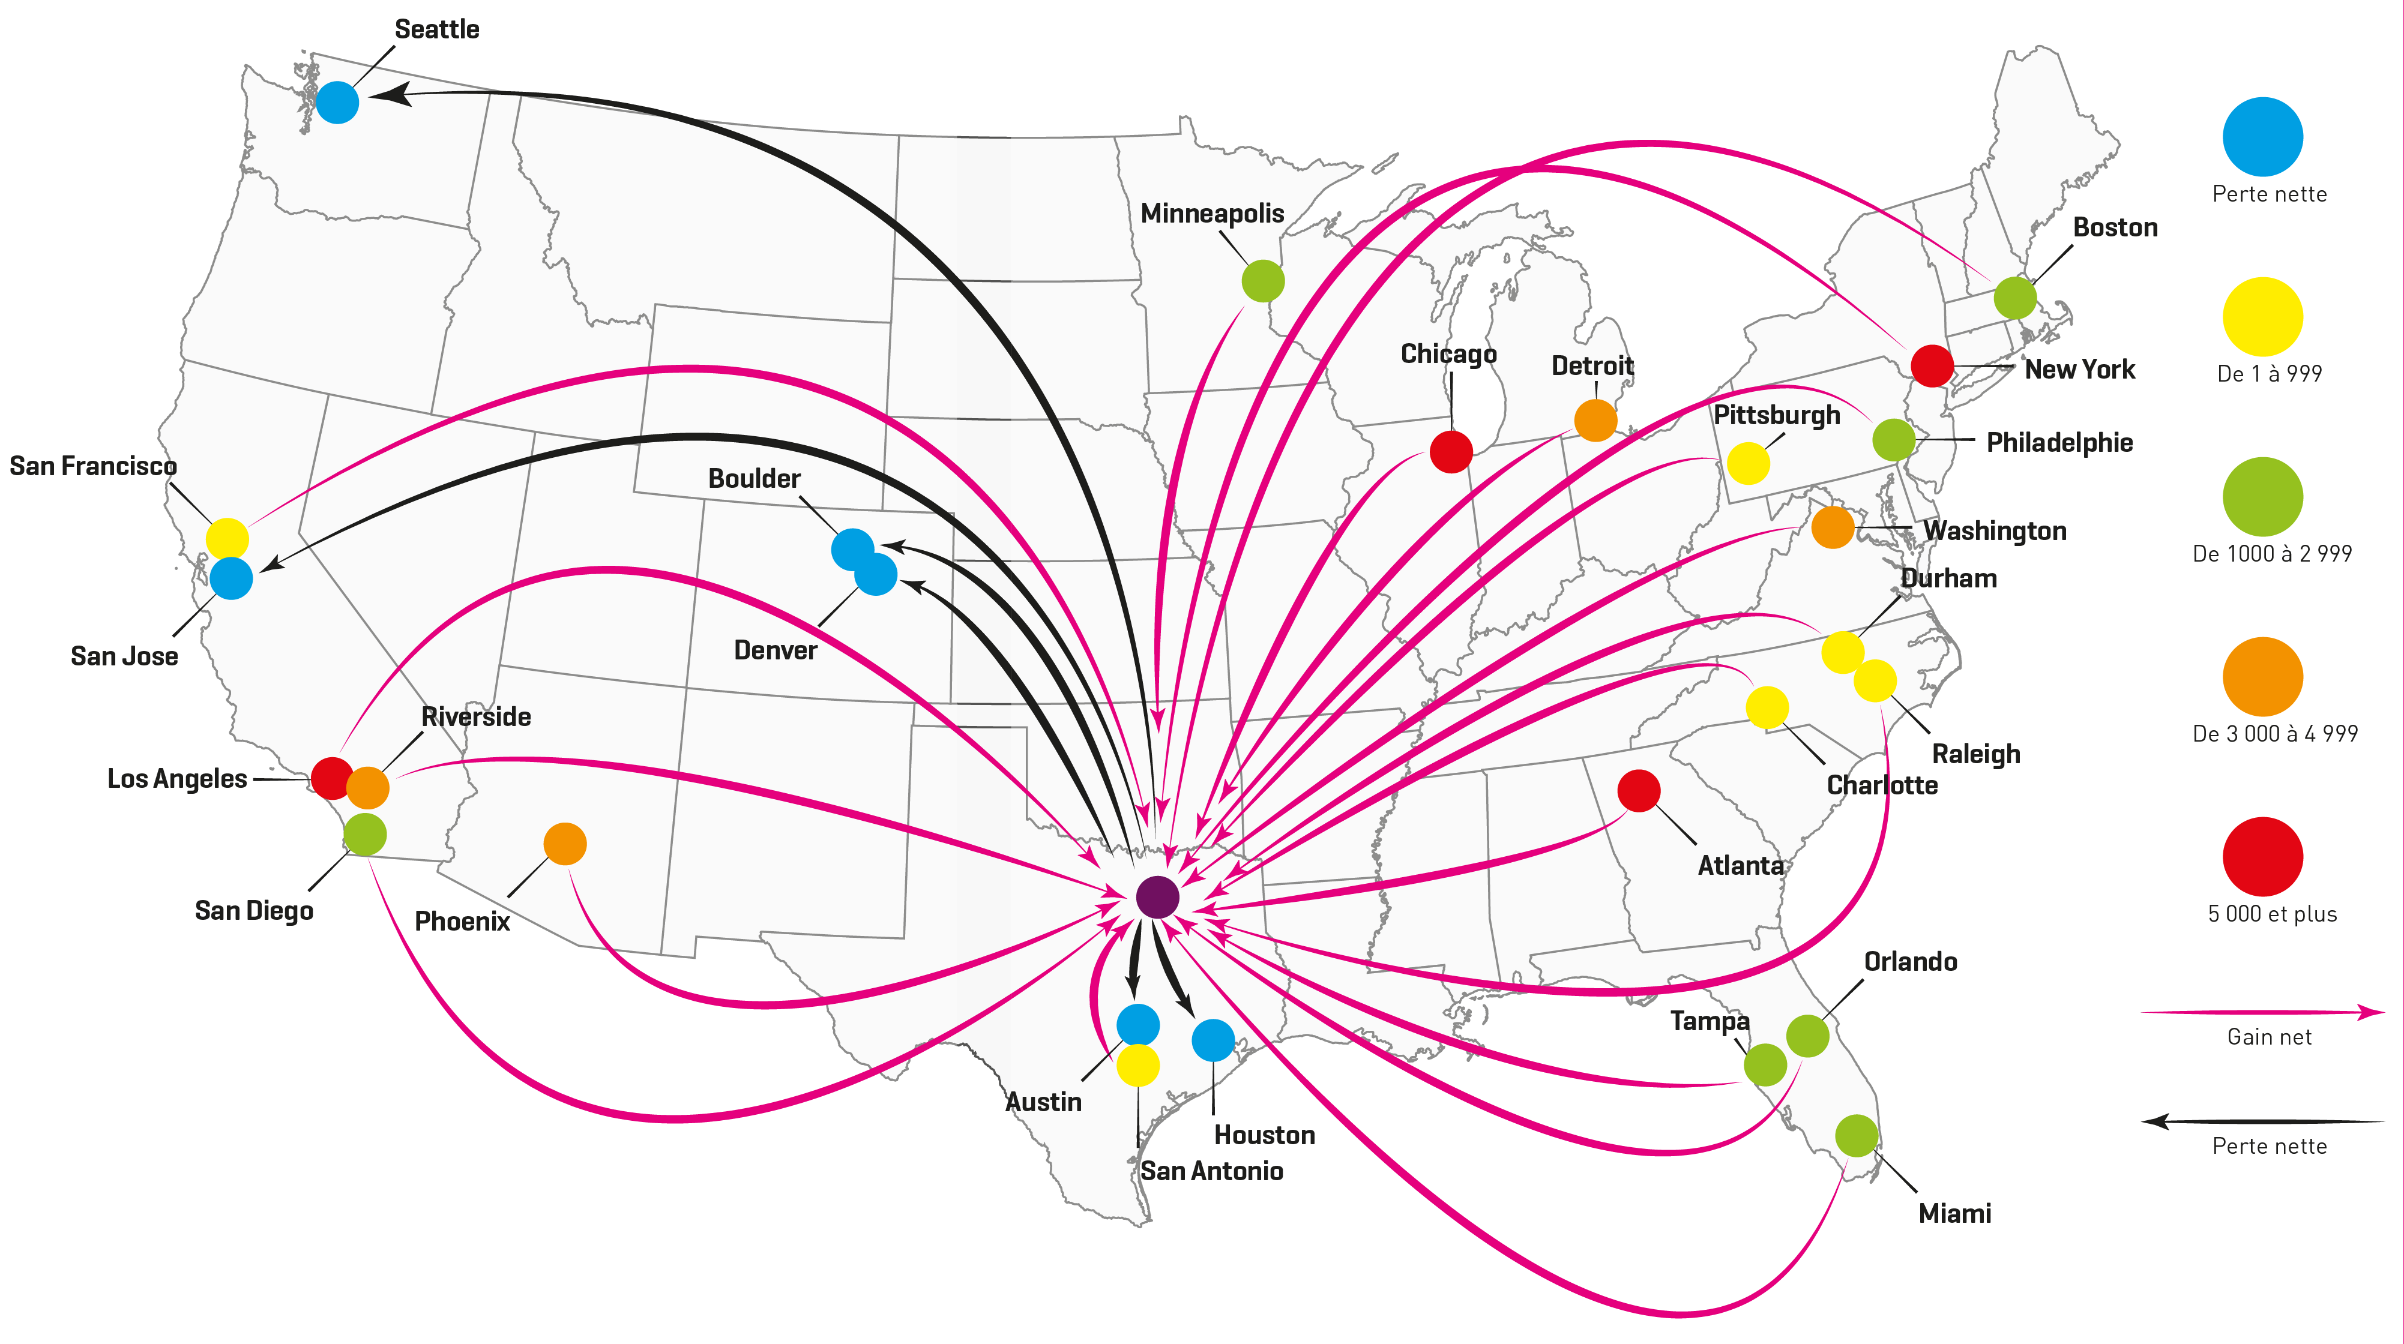
MIGRATION TYPE

Slide 18
ESTIMATION DE LA CROISSANCE DE LA POPULATION DE DFW
3,3 MINUTES
UNE HEURE
UNE JOURNÉE
UNE SEMAINE
1 PERSONNE
18 PERSONNES
432 PERSONNES
3 024 PERSONNES
7 894 214
10 001 371
12 890 587
16 768 007
2020
2030
2040
2050

Slide 19
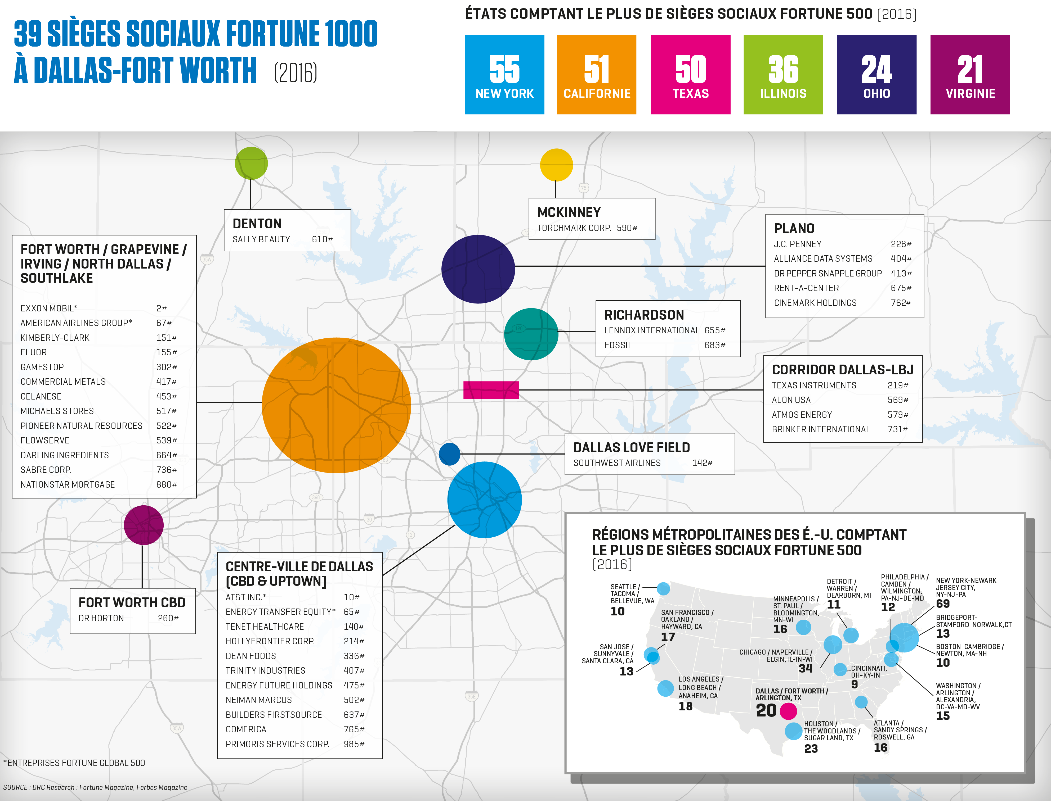
Dallas-Fort Worth continue d’attirer
les sièges sociaux d’entreprises Fortune et Global 500 en raison de la croissance et de l’expansion des entreprises locales ainsi que des déménagements de sièges sociaux.

Slide 20
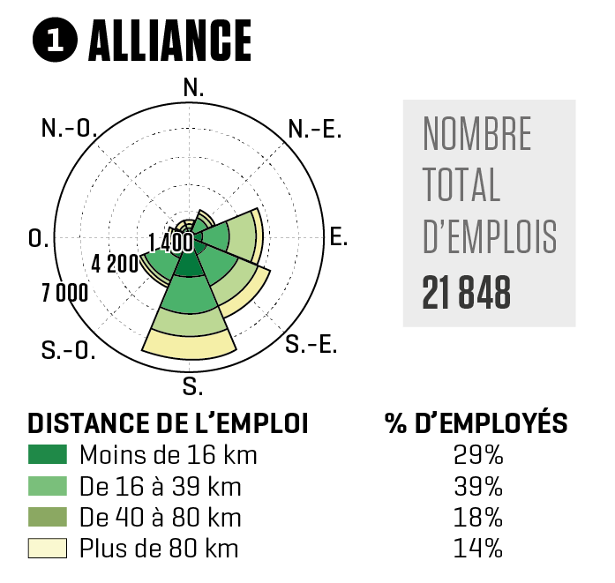
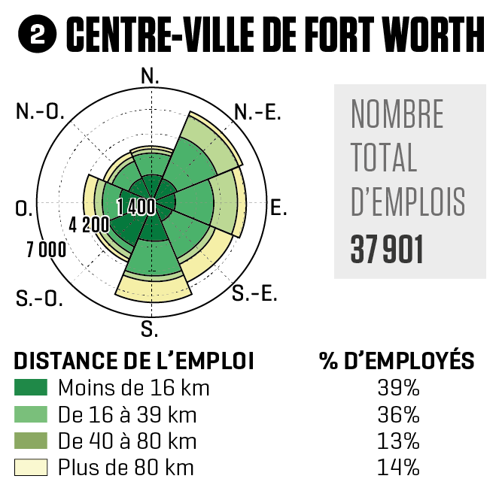
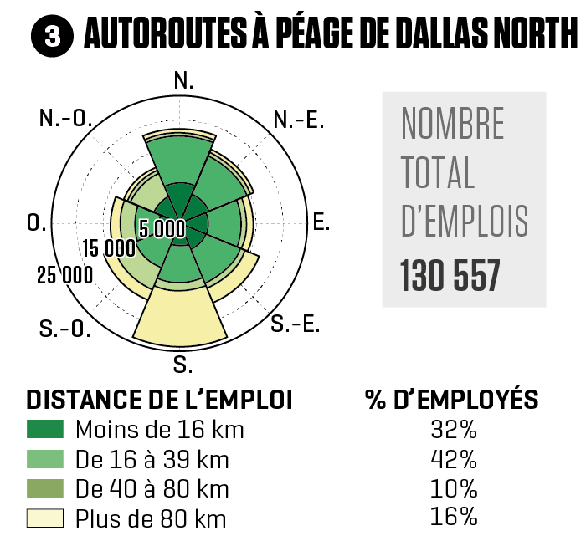
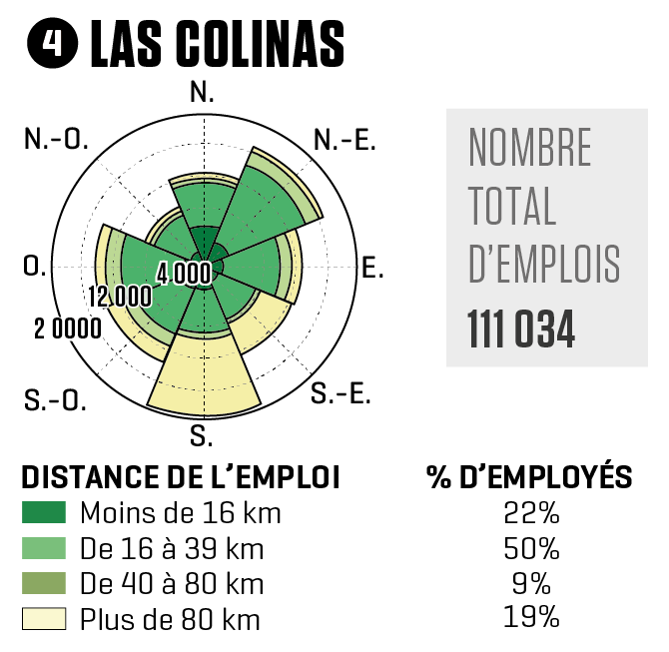
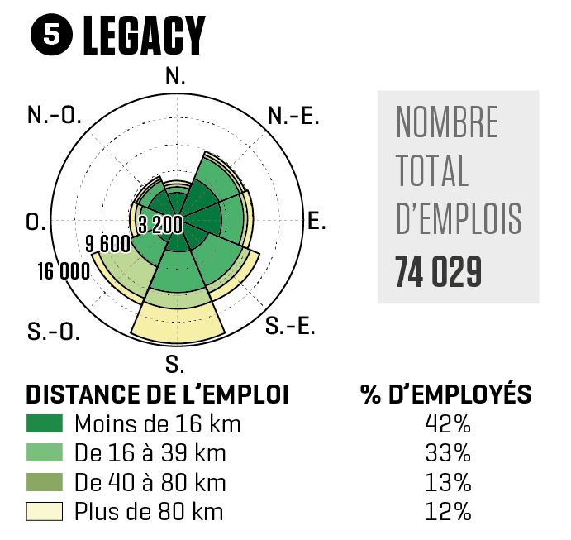
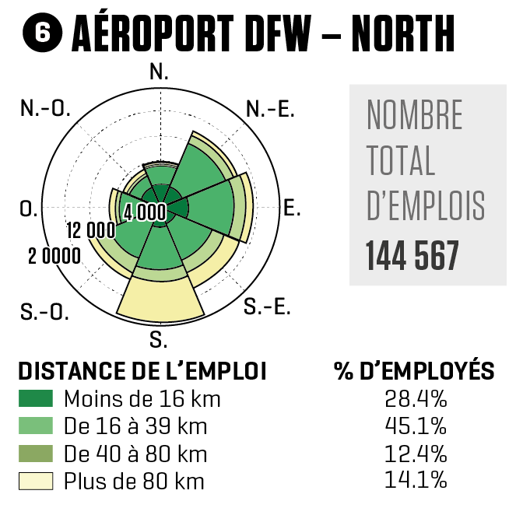
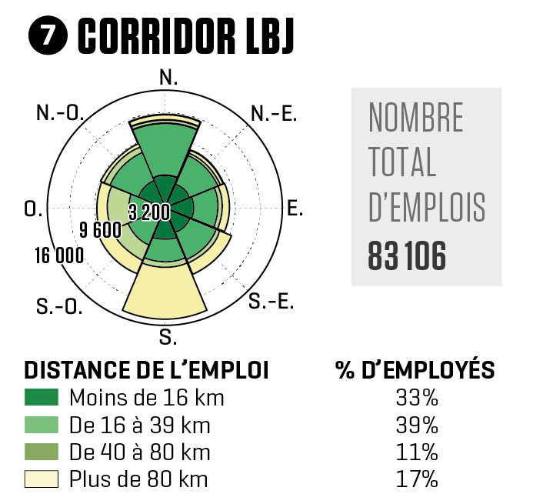
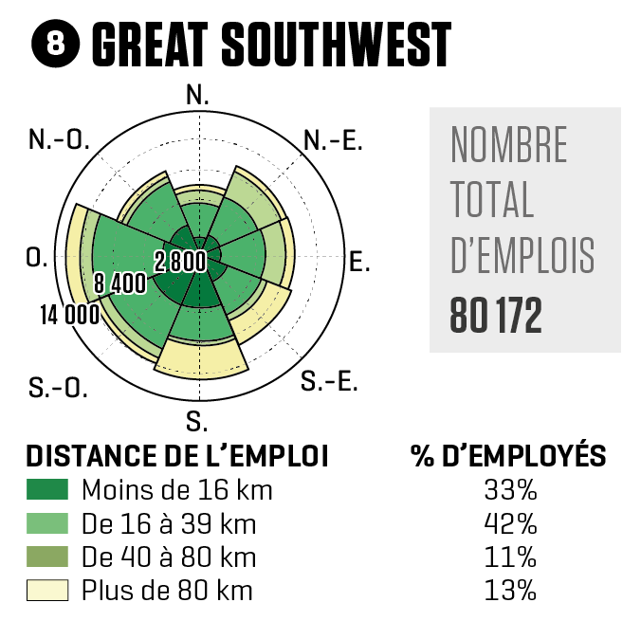
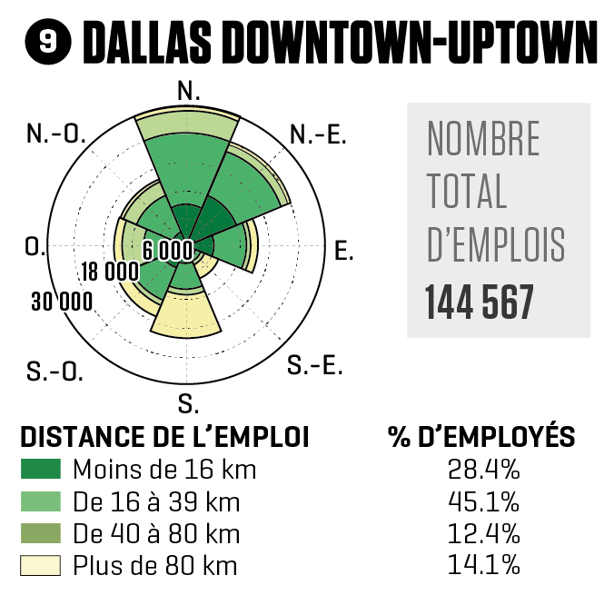
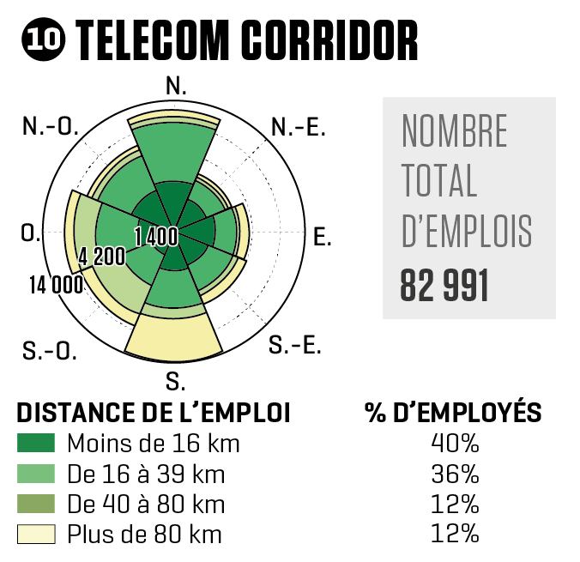
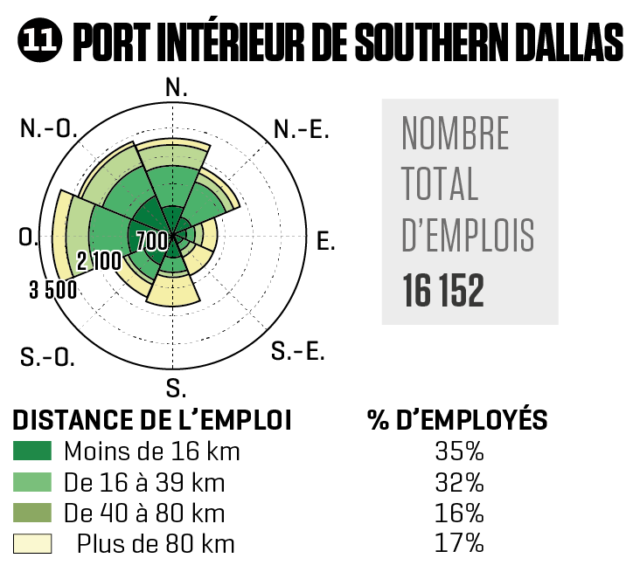
IMPORTANTS CENTRES D’EMPLOI

Slide 21
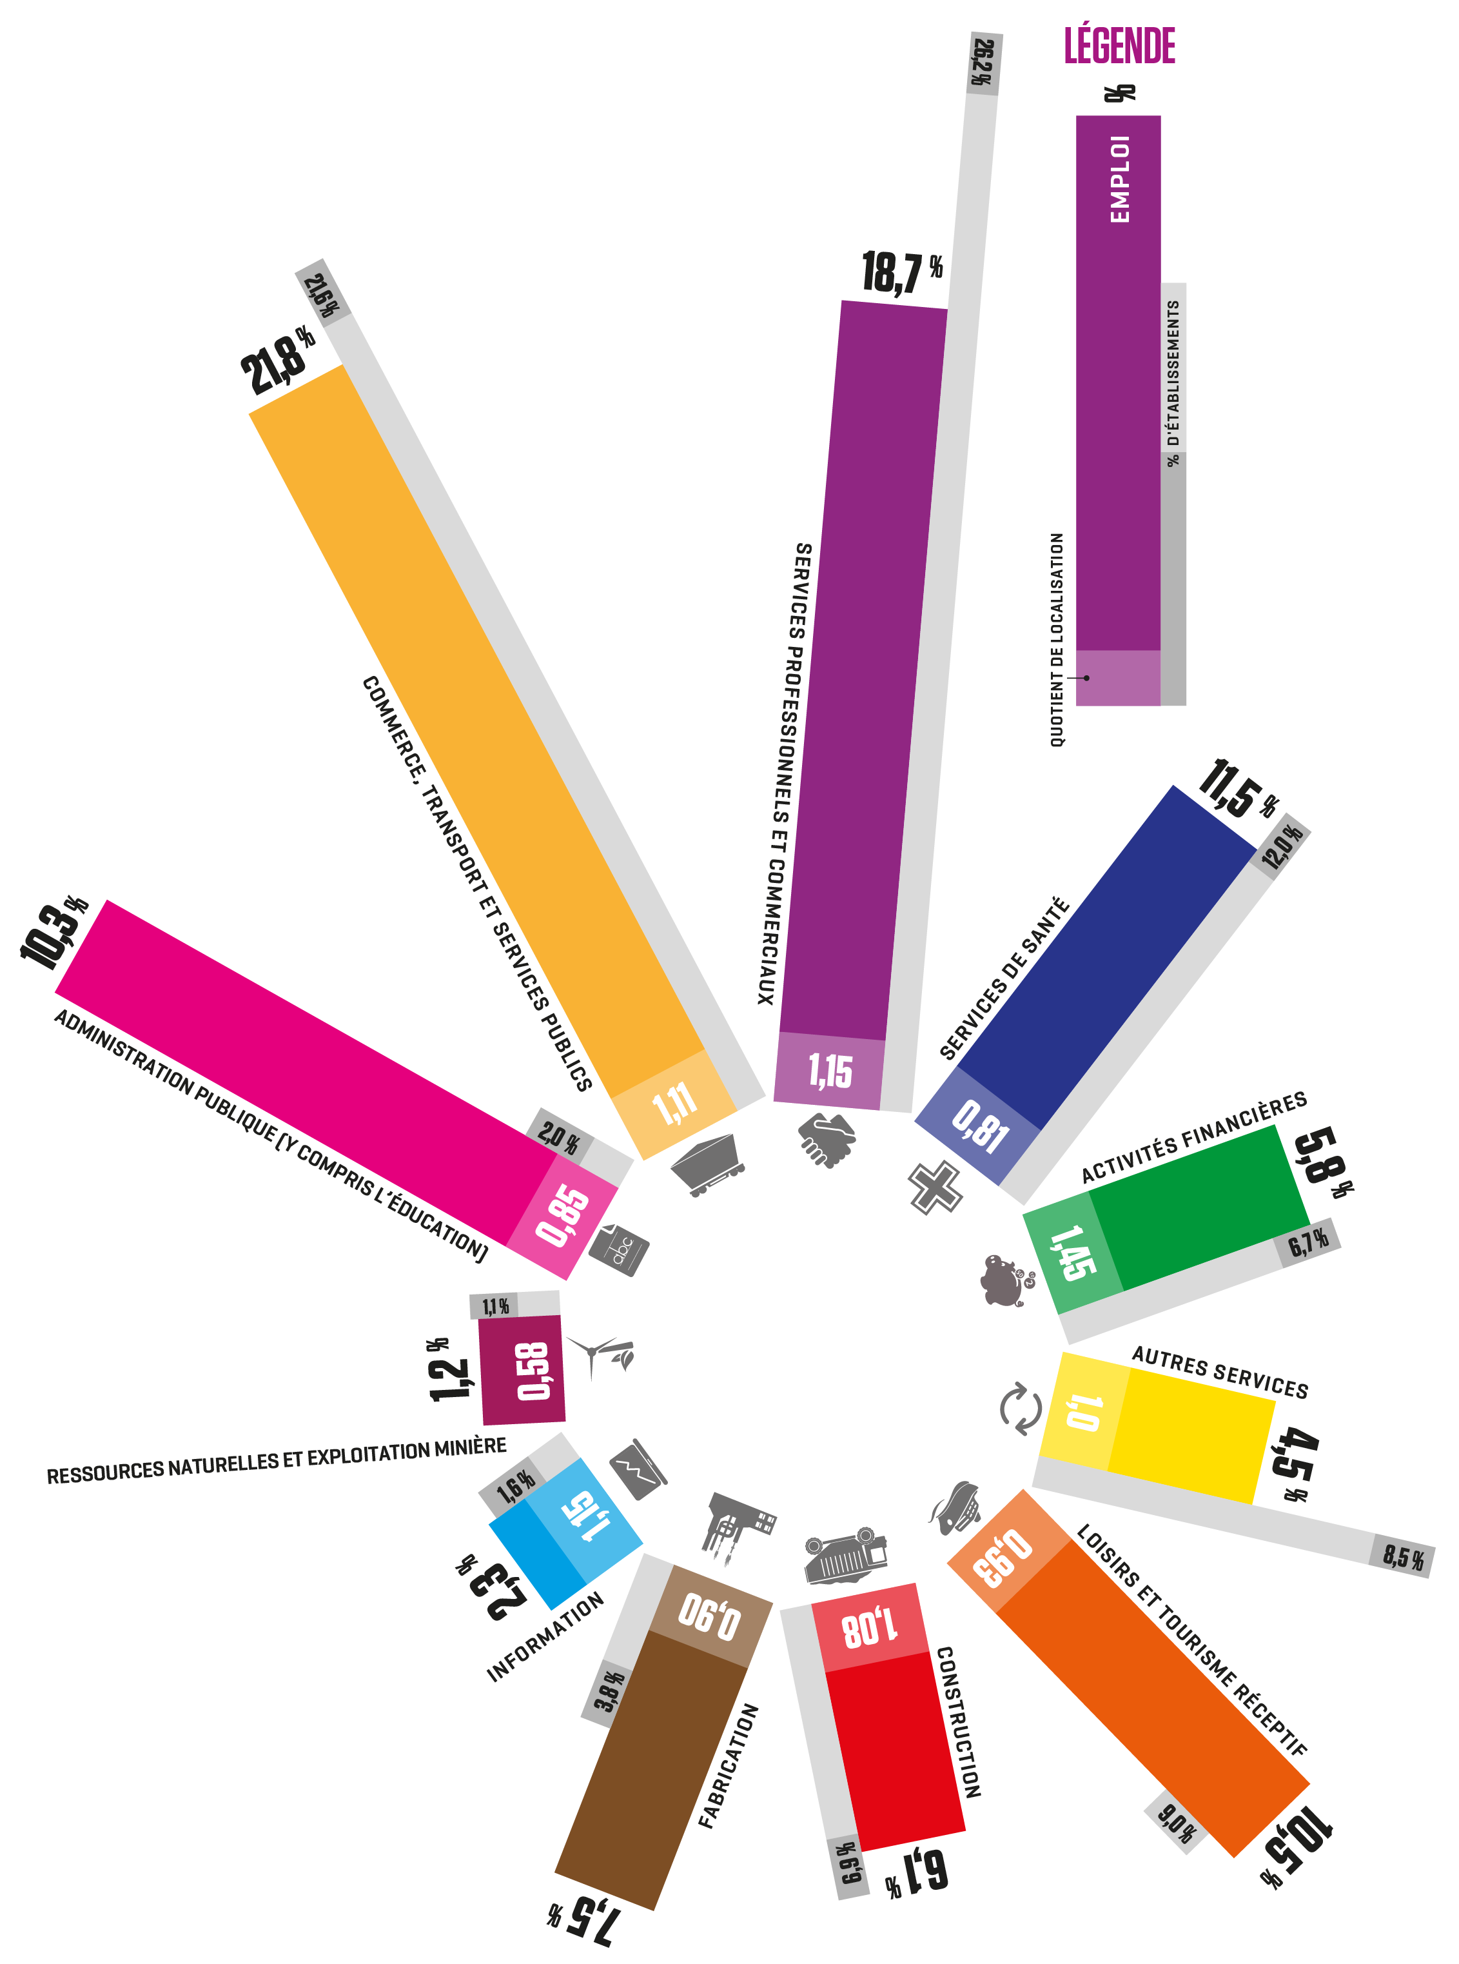
ÉCONOMIE DIVERSIFIÉE DE DFW
DFW profite d’une excellente position à l’échelle internationale dans trois secteurs qui sont au cœur de l’économie mondiale.
01
Logistique et commerce
D’importantes activités de commerce et de distribution à destination et par l’intermédiaire de la région métropolitaine ont maintenant lieu par voies terrestre, aérienne et ferroviaire.
02
Secteur de la technologie
Le secteur local de la technologie est vaste et profond, et les entreprises de technologies de DFW rendent possibles un grand nombre d'activités et de processus essentiels de l’économie mondiale.
03
Services avancés
Des technologies complexes et des opérations transnationales ont généré la plus grande partie de la croissance des services avancés.

Slide 22
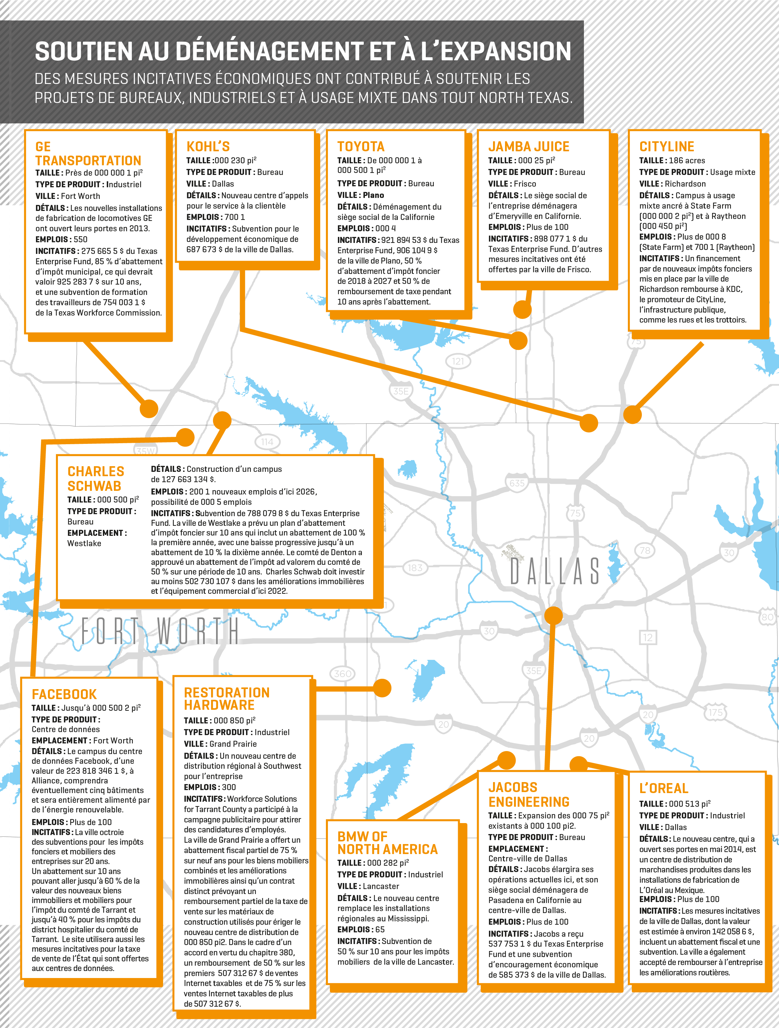
INCITATIFS AUX ENTREPRISES
INCITATIFS LOCAUX
PORT FRANC
ECONOMIC DEVELOPMENT ACT (CHAPITRE 313)
FINANCEMENT PAR DE NOUVEAUX IMPÔTS FONCIERS
ABATTEMENTS D’IMPÔT
ACCORDS EN VERTU DES CHAPITRES 380 ET 381
SOCIÉTÉS DE DÉVELOPPEMENT ÉCONOMIQUE DE TYPE A ET B
INCITATIFS D’ÉTAT
TEXAS ENTERPRISE FUND
EXEMPTIONS DE FABRICATION
GAZ NATUREL ET ÉLECTRICITÉ
INCITATIFS AUX CENTRES DE DONNÉES
RECHERCHE ET DÉVELOPPEMENT
SKILLS DEVELOPMENT FUND
GOVERNOR’S UNIVERSITY RESEARCH INITIATIVE (GURI)
TEXAS PRODUCT DEVELOPMENT AND SMALL BUSINESS INCUBATOR FUND (PDSBI)
INCITATIFS FÉDÉRAUX
ZONES FRANCHES

Slide 24
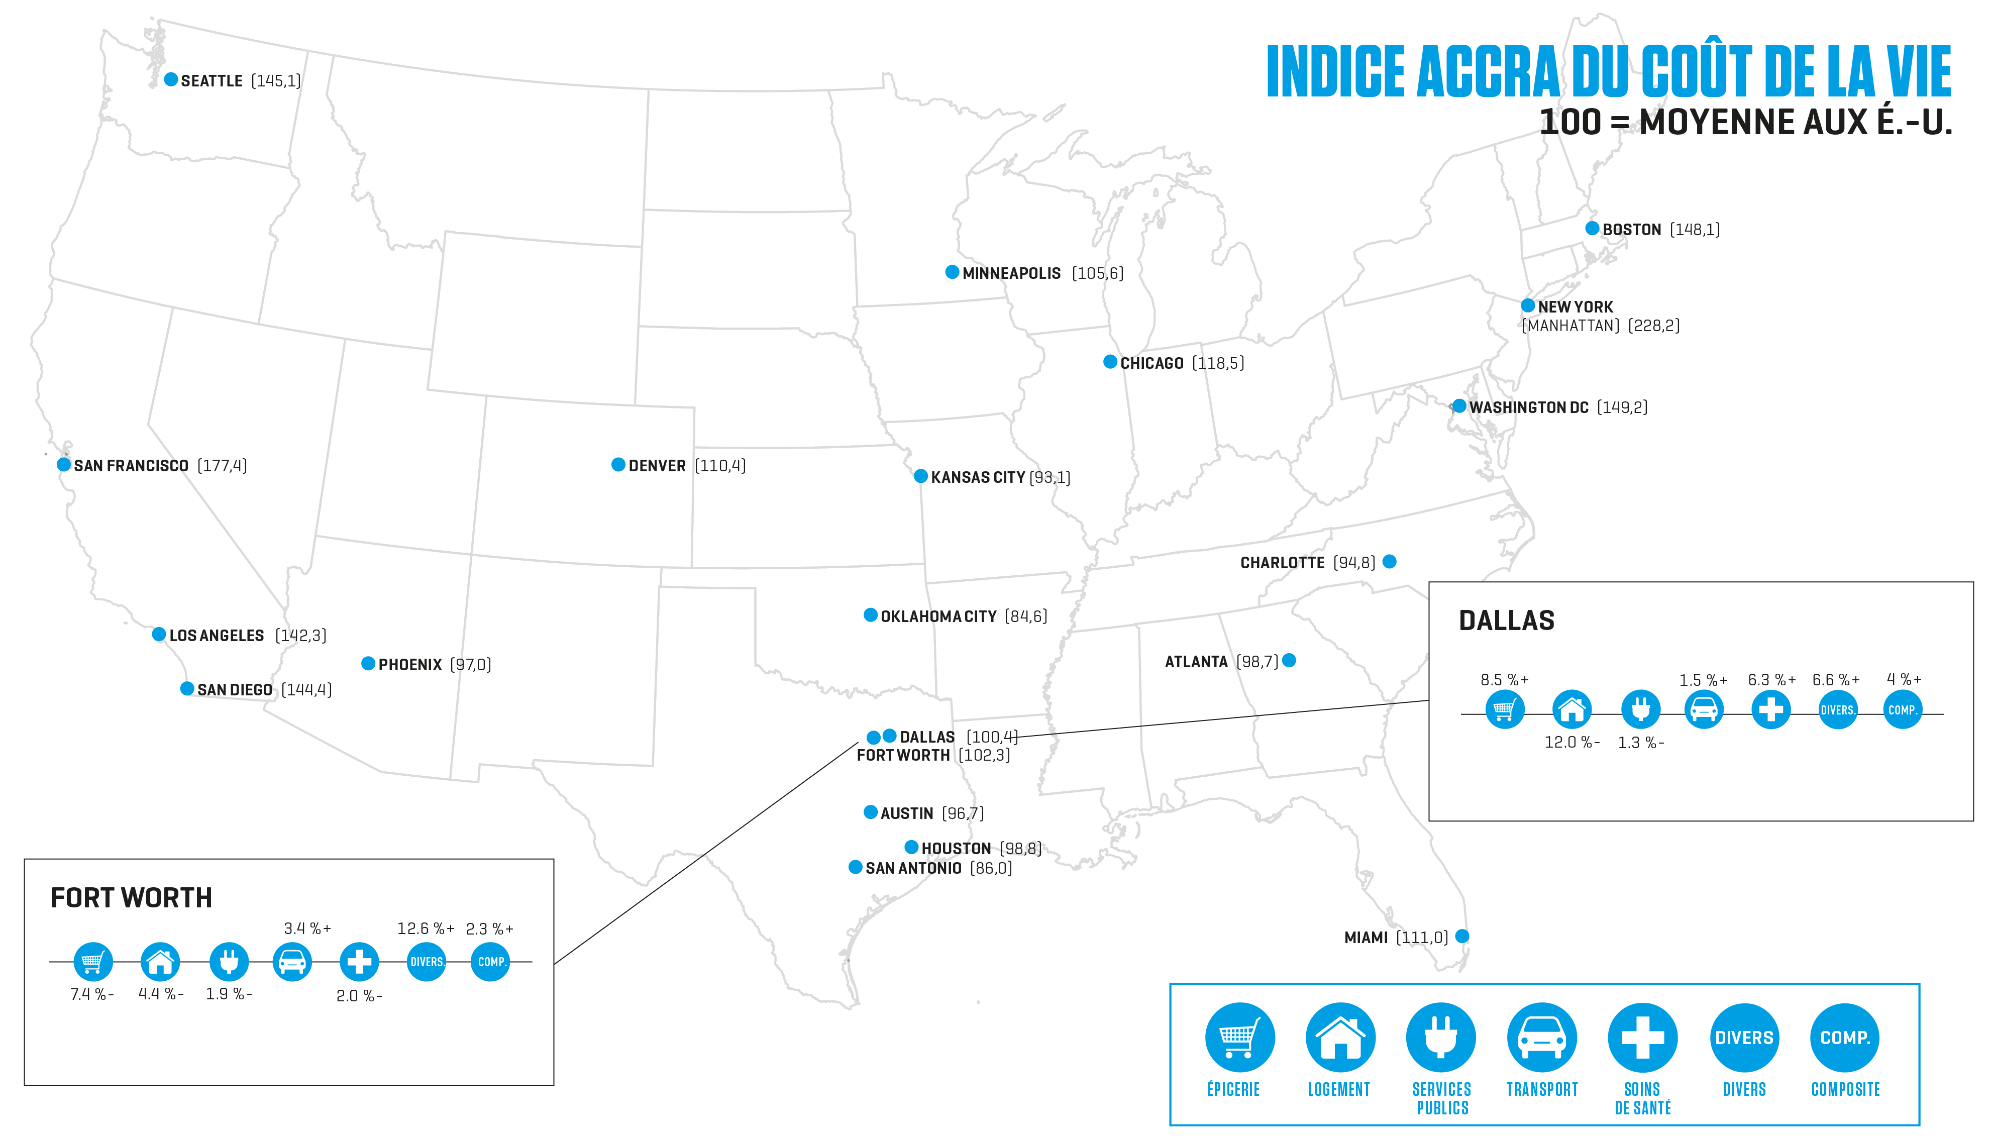

Slide 25
EXPORTATIONS DE DFW
PREMIÈRES INDUSTRIES
35,7 %
17,0 %
17,2 %
ALENA
T-TRIP
ORDINATEURS ET
APPAREILS ÉLECTRONIQUES
MATÉRIEL DE TRANSPORT
PREMIERS PAYS
Mexique 20,3 %
Canada 15,4 %
Chine 5,8 %
Singapour 3,3 %
Pays-Bas 3,3 %
13,6 %
12,1 %
MACHINERIE
PRODUITS CHIMIQUES

Slide 26
INVENTIONS, ÉVÉNEMENTS ET ACCOMPLISSEMENTS À DFW
Premier rodéo intérieur
Restaurant avec service au volant
Banque avec service au volant
Correcteur liquide
Transistors au silicium
1885
1918
1920
1921
1927
1938
1942
1951
1952
1954
Premier Dr. Pepper
Machine à cornet glacé
Dépanneur
Saucisse sur bâtonnet
Big Tex

Slide 27
INVENTIONS, ÉVÉNEMENTS ET ACCOMPLISSEMENTS À DFW
Systèmes à infrarouge
Synthétiseur de parole et circuit intégré d’audio
Jeu de poursuite laser
Victoire de Van Cliburn
Doritos
GAB
1958
1963
1965
1966
1967
1968
1971
1978
1979
1984
Semiconducteurs et micropuces
Centre commercial
Calculatrice portative
Machine à margarita glacée
Messagerie vocale

Slide 28
INVENTIONS, ÉVÉNEMENTS ET ACCOMPLISSEMENTS À DFW
Record : les Cowboys de Dallas remportent leur 5e Super Bowl
Péages électroniques
Victoire de Van Cliburn
Big D NYE
1985
1989
1995
1996
2002
2007
Grande roue la plus haute en Amérique du Nord
Texas Motor Speedway
Premier gagnant d’American Idol

